Slide 1
4차 산업혁명 선도인력양성훈련
파이널 프로젝트
로드셀 센서를 활용한 스마트 재고관리 시스템 구축
( Inventory Watcher )
팀명 : TOP
팀원 : 강현수 윤동현 조현민 최희은 장민재
훈련과정명 : 빅데이터를 활용한 IoT 시스템 개발 (Feat. 스마트시티 프로젝트)
운영기관명 : 멀티캠퍼스

Slide 2

목 차
프로젝트 배경
프로젝트 팀 구성 및 역할
프로젝트 수행절차 및 방법
프로젝트 수행 결과
느낀 점

Slide 3
1
프로젝트 배경
프로젝트 명 (주제 )
주제 : 로드셀 센서를 활용한 스마트 재고관리 시스템 구축
서비스명 : Inventory Watcher
- IoT 시스템과 빅데이터를 활용하여 프렌차이즈 소유주를 상대로 최적의 재고관리 솔루션을 제공할 수 있는 시스템을 구축
- 실시간 재고 모니터링이 가능하여 ‘ Inventory Watcher ‘

Slide 4
1
프로젝트 배경
프로젝트 개요
주요 기능
프랜차이즈 소유주의 가맹점 매출정보 및 재고현황 파악 (웹 서비스)
가맹점주의 매장 매출정보, 재고정보 파악 (안드로이드 앱 , 웹 서비스 제공)
자동 발주 주문서 생성 , 배송상태 확인 가능
매출 정보 및 발주 정보 데이터 분석을 통한 최적의 재고관리 솔루션 제공

Slide 5
1
프로젝트 배경
프로젝트 구조 ( 시나리오 )
프랜차이즈 소유주의 서비스 가입 ( 계약 )
가맹점 정보 및 재료 등록
IoT 시스템 (센서 하드웨어 , POS , Tablet ) 제공
스마트 재고관리 서비스 제공
데이터 수집 및 분석을 통한 솔루션 제공

Slide 6






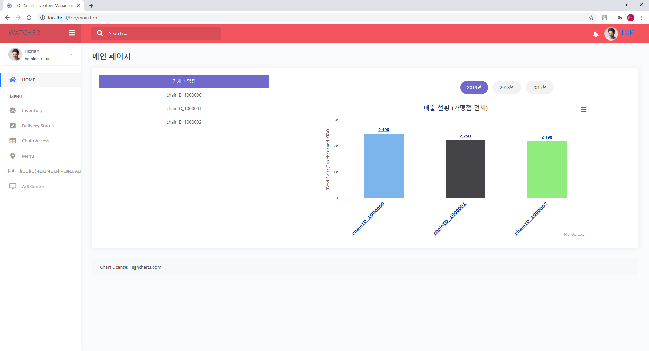






프로젝트 구조 ( 시나리오 )
재고 와쳐 (Watcher)
프랜차이즈
웹 서비스
IoT 시스템
서비스가입
데이터 수집 &분석

Slide 7
1
프로젝트 배경
프로젝트 구조 ( 아키텍쳐 )
안드로이드 & IoT POS : 매장의 고객 주문 및 판매 현황 데이터 전송 (Kiosk 형태) Local Pad : IoT 센서값 송수신 , 발주 및 배송상태 확인, FCM Notify 수신 Logistics : 물품 배송현황 , ECU(Lattepanda)와 CAN을 이용한 통신
웹 서버 Back-End : Spring & Mybatis , AWS EC2 , Apache Tomcat, Front-End : Bootstrap, HTML5, AJAX & jQuery
데이터베이스 DB : Oracle Database , Hadoop HDFS 분석도구 : Hadoop Hive, R 시각화 : Highcharts ( Java )
FCM : 스프링과 연동하여 안드로이드 앱에 메시지 전송 ( LocalPad )

Slide 8






















프로젝트 구조 ( Architecture )
Logistics
FCM
Notify
POS
Web Server
Local Pad
Responsive WEB
Data Analysis
HTTP Connection
Visualize
BOOTSTRAP
TCP IP
IoT 컨테이너
Spring & AWS EC2
Hadoop Server
DB

Slide 9
1
프로젝트 배경
기대 효과
범용성 확장을 통한 적용 대상 확대 ( 카페 뿐만 아닌 가정, 스마트팩토리 , 물류센터 등)
추가적인 IoT 센서를 적용한 창고환경관리
빅데이터 시스템 구축을 통한 다양한 분석 솔루션 제공 가능
최소인력, 물류자동화로 인한 비용최적화

Slide 10




2
팀 소개
팀 로고
Team Overflowed with Passion
열정이 넘쳐 흐르는 팀

Slide 11
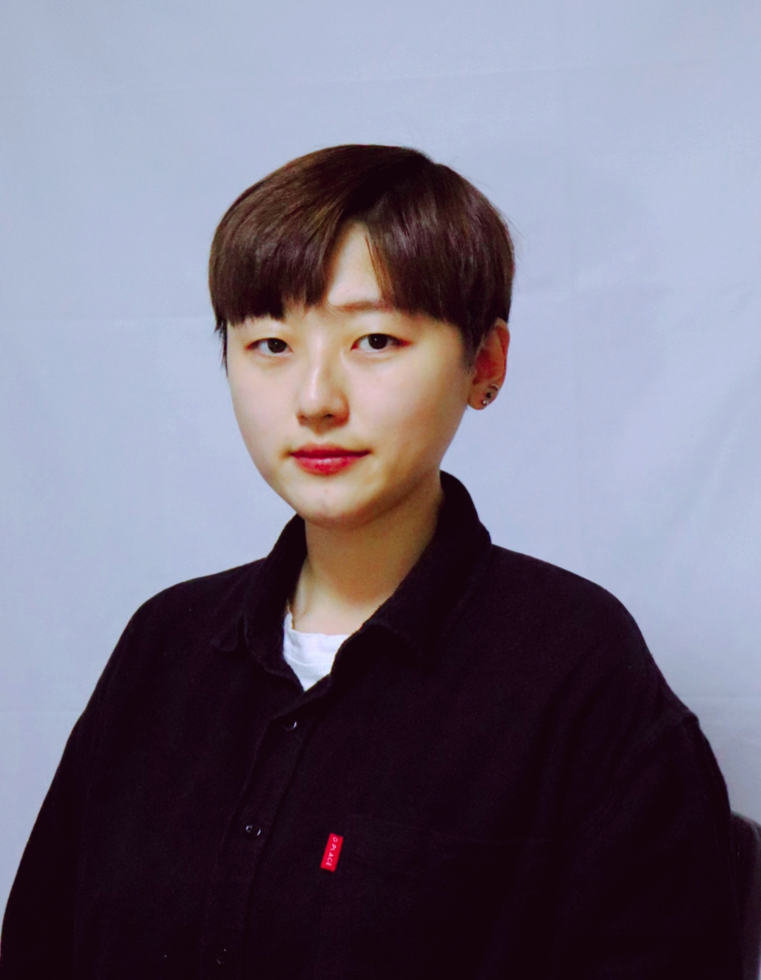

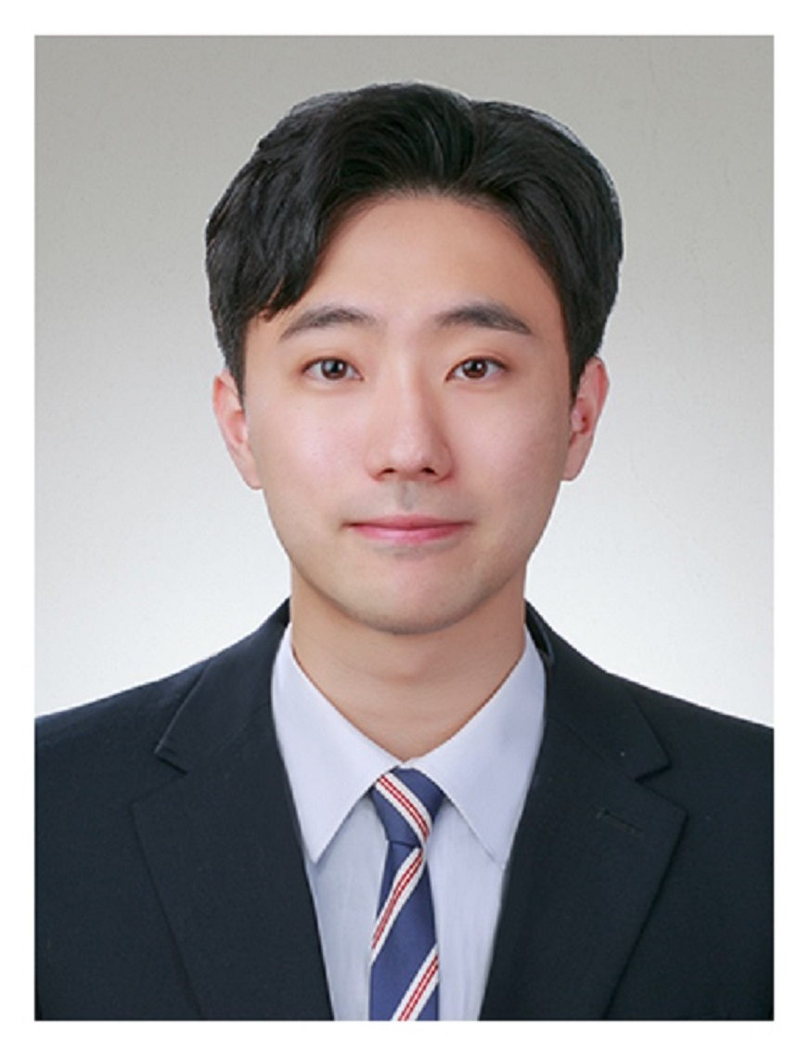


2
프로젝트 팀 구성 및 역할
팀원 소개
조현민
팀장
*담당 업무 프로젝트 통합 프로젝트 일정 관리 ERD 작성, Oracle DB 구축 AWS DB 및 웹서버 구축 데이터 분석 및 시각화 Spring Framework 구조 설계 및 구축
SQL 쿼리 스크립트 작성
Git 을 통한 프로젝트 형상관리
프로젝트 서비스 로직 구현
최희은
팀원
*담당 업무
웹서비스 회원 가입 기능
웹서비스 관리자 기능
웹서비스 CRUD 기능
웹 메시지 전송 기능
로그데이터 수집
윤동현
부팀장
*담당 업무
프로젝트 기획
디자인 담당
회의록 , WBS 작성 발표자료 및 패널 작성
웹 및 앱 화면 설계
POS 안드로이드앱 개발
로컬 안드로이드앱 개발AWS 서버 환경 구축
IoT센서 하드웨어 제작
강현수
팀원
*담당 업무
센서 하드웨어 제작
Logistics 앱 제작
재료 등록 기능 구현
FCM 서비스 구현
시나리오 동영상 제작
CAN 통신
장민재
팀원
*담당 업무
발주 웹기능
하둡 환경 담당
하둡 하이브 쿼리 작성

Slide 12
3
프로젝트 수행절차 및 방법
수행 개요
구분 | 기간 | 활동 | 비고
프로젝트 기획 | 2020-03-23~03-27 | 아이디어 회의 및 기획단계 자료수집 및 사전조사
제안요청서 작성 | 2020-03-27~04-04 | 제안 요청서 작성 ( 멘토링 ) 프로젝트 아키텍처 및 로직 설계 | 주제 발표
제안서 작성 | 2020-04-05~04-11 | 제안서 작성 (멘토링) ERD 및 Spring Framework 설계 | 화면 설계
개발 | 2020-03-27~04-27 | 앱 개발, 개발 환경 구성 웹 서비스 기능 구현 및 DB연동 IoT 하드웨어 프로토타입 제작
수정 / 보완 | 2020-04-27~04-30 | 코드 통합, 동작 테스트, 결과보고서 및 동영상 제작 | 최종 발표

Slide 13
3
프로젝트 수행절차

Slide 14
3
프로젝트 수행절차 및 방법
수행 개요
구분 | 기간 | 활동 | 비고
프로젝트 기획 | 2020-03-23~03-27 | 아이디어 회의 및 기획단계 자료수집 및 사전조사
제안요청서 작성 | 2020-03-27~04-04 | 제안 요청서 작성 ( 멘토링 ) 프로젝트 아키텍처 및 로직 설계 | 주제 발표
제안서 작성 | 2020-04-05~04-11 | 제안서 작성 (멘토링) ERD 및 Spring Framework 설계 | 화면 설계
개발 | 2020-03-27~04-27 | 앱 개발, 개발 환경 구성 웹 서비스 기능 구현 및 DB연동 IoT 하드웨어 프로토타입 제작
수정 / 보완 | 2020-04-27~04-30 | 코드 통합, 동작 테스트, 결과보고서 및 동영상 제작 | 최종 발표

Slide 15
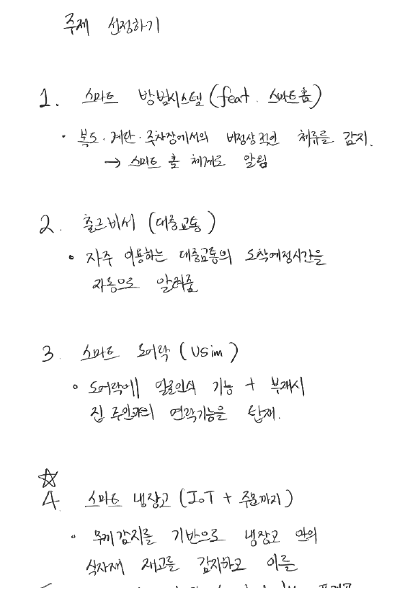
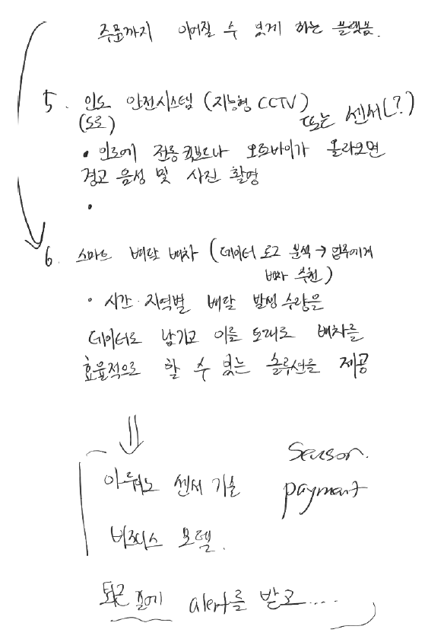
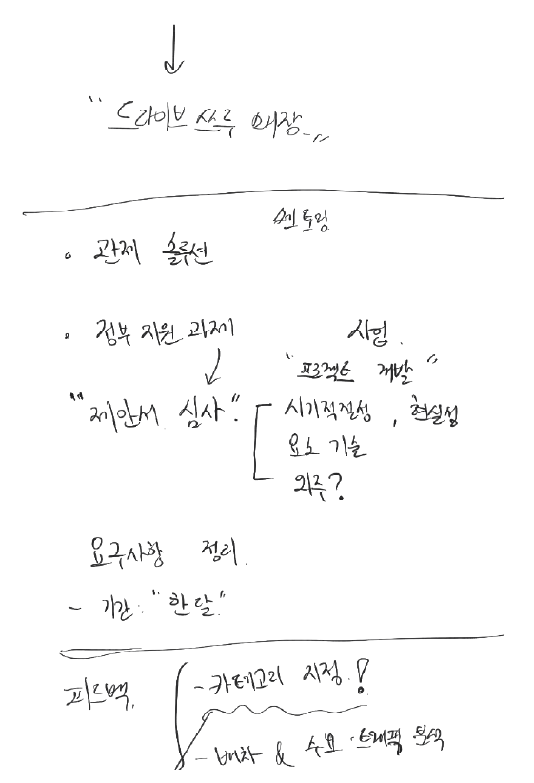
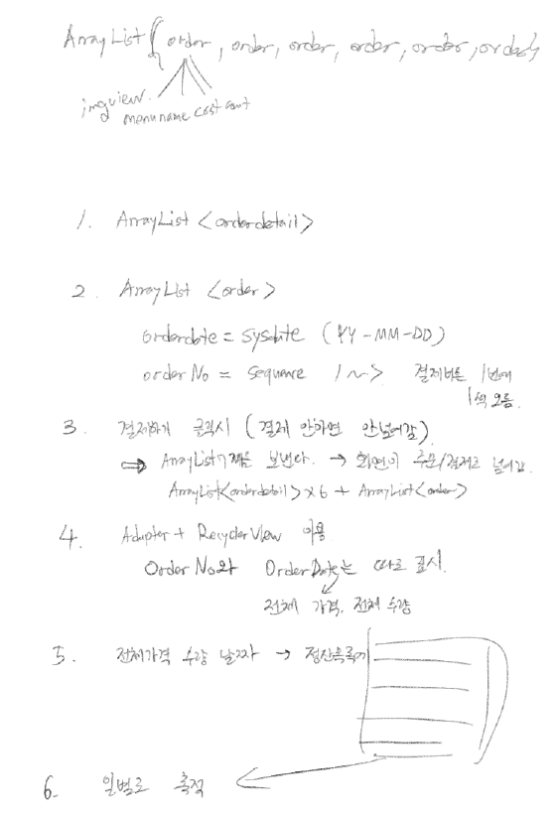
3
프로젝트 수행절차 및 방법
아이디어 회의 – 주제 선정

Slide 16
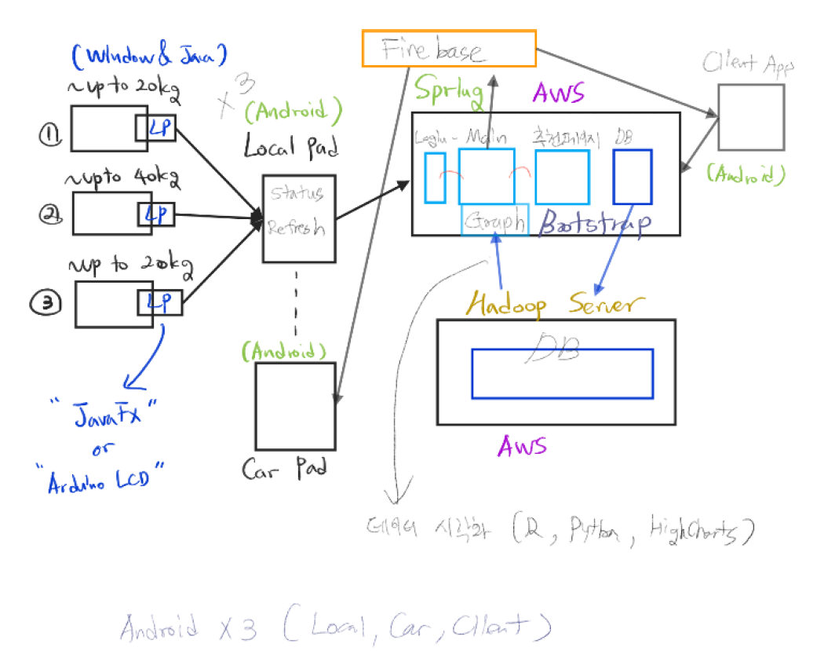
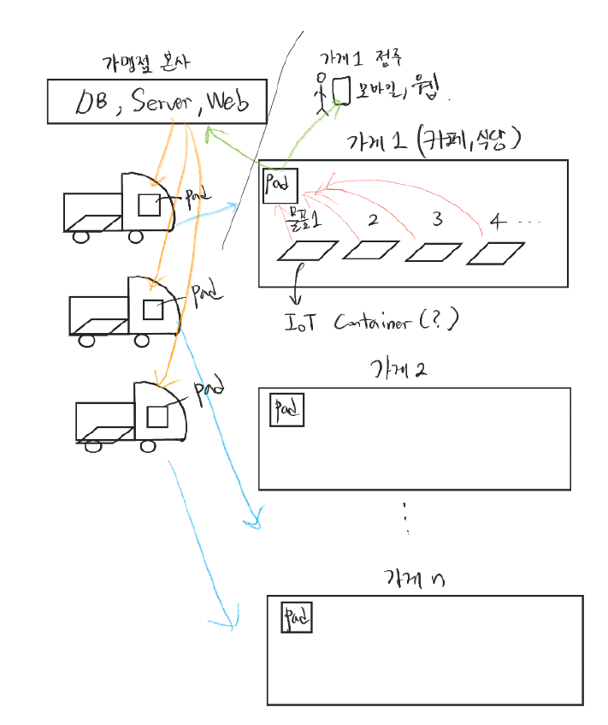
3
프로젝트 수행절차 및 방법
아이디어 회의 – 로직 설계

Slide 17
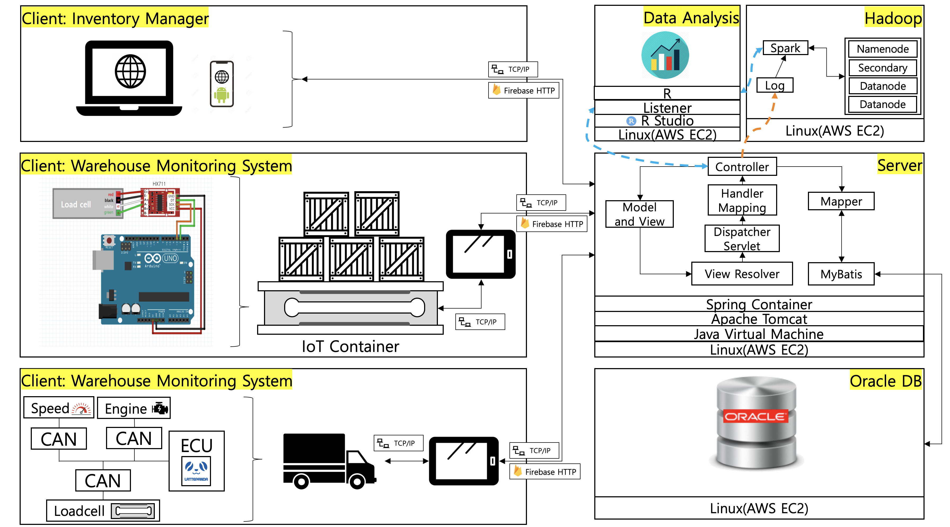
3
프로젝트 수행절차 및 방법
아이디어 회의 – 로직 설계

Slide 18
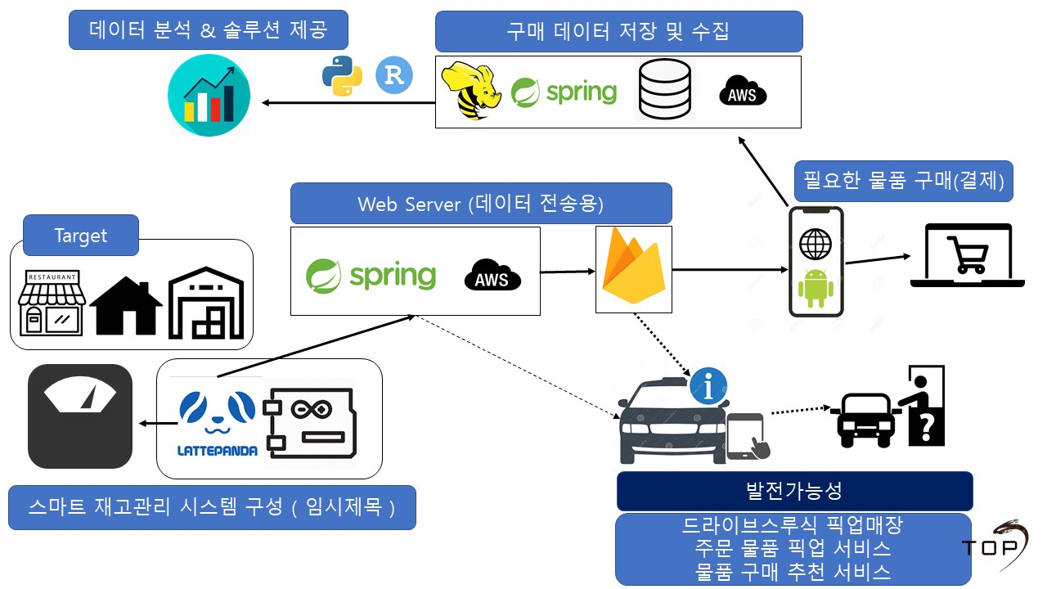
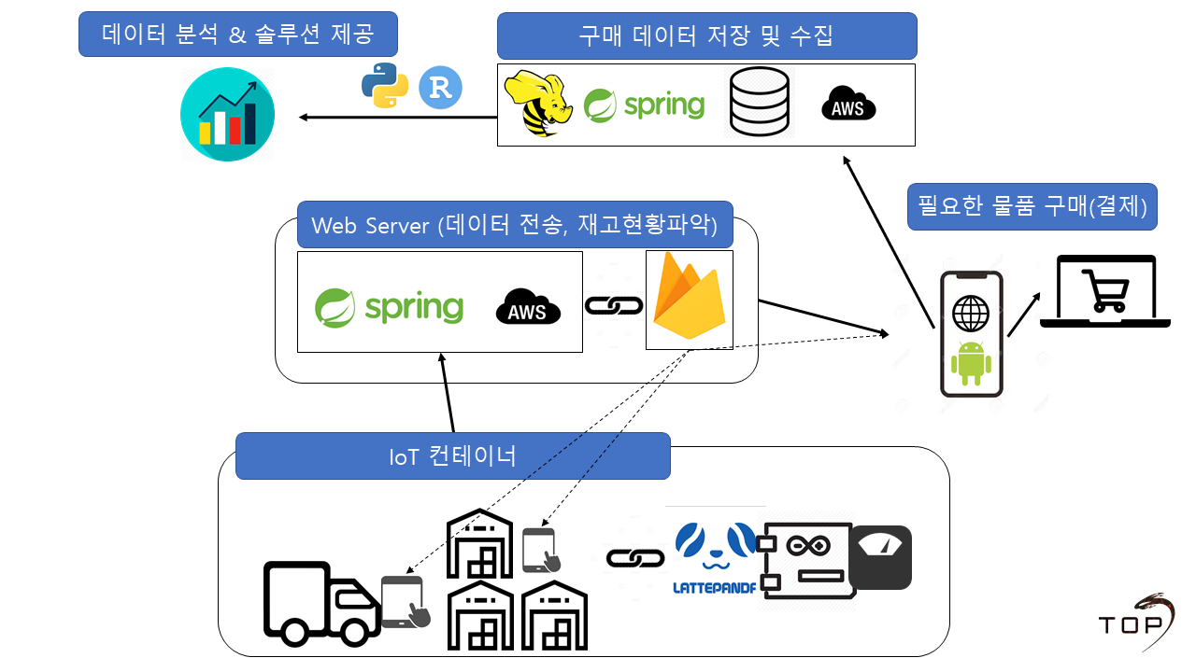
3
프로젝트 수행절차 및 방법
제안요청서 및 제안서 단계

Slide 19
3
프로젝트 수행절차 및 방법
WBS

Slide 20
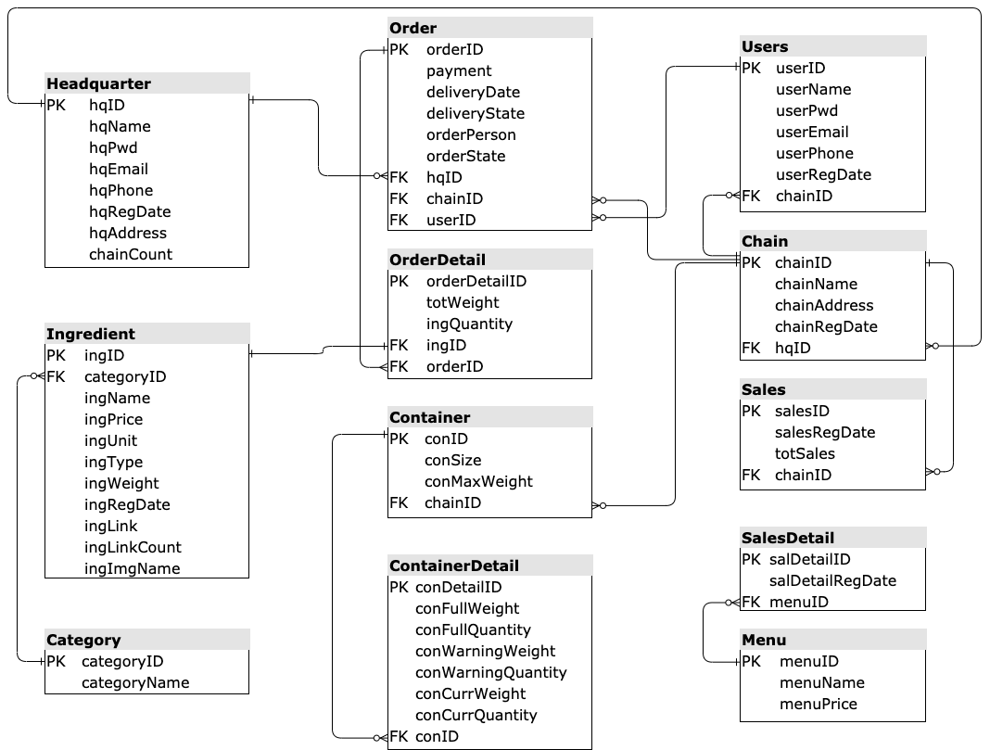
3
프로젝트 수행절차 및 방법
ERD 설계

Slide 21
3
프로젝트 수행절차 및 방법
화면 설계 - 태블릿 활용, 웹 페이지 및 앱 화면 기초설계

Slide 22
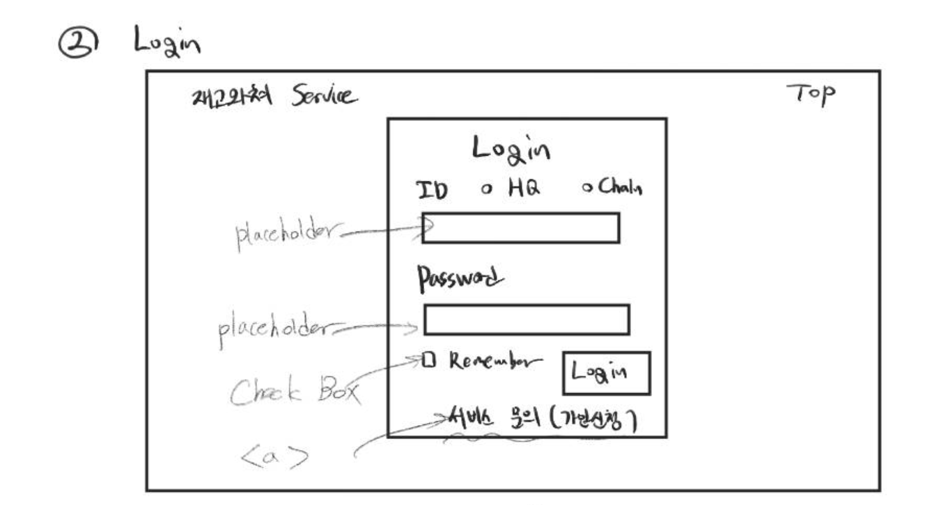
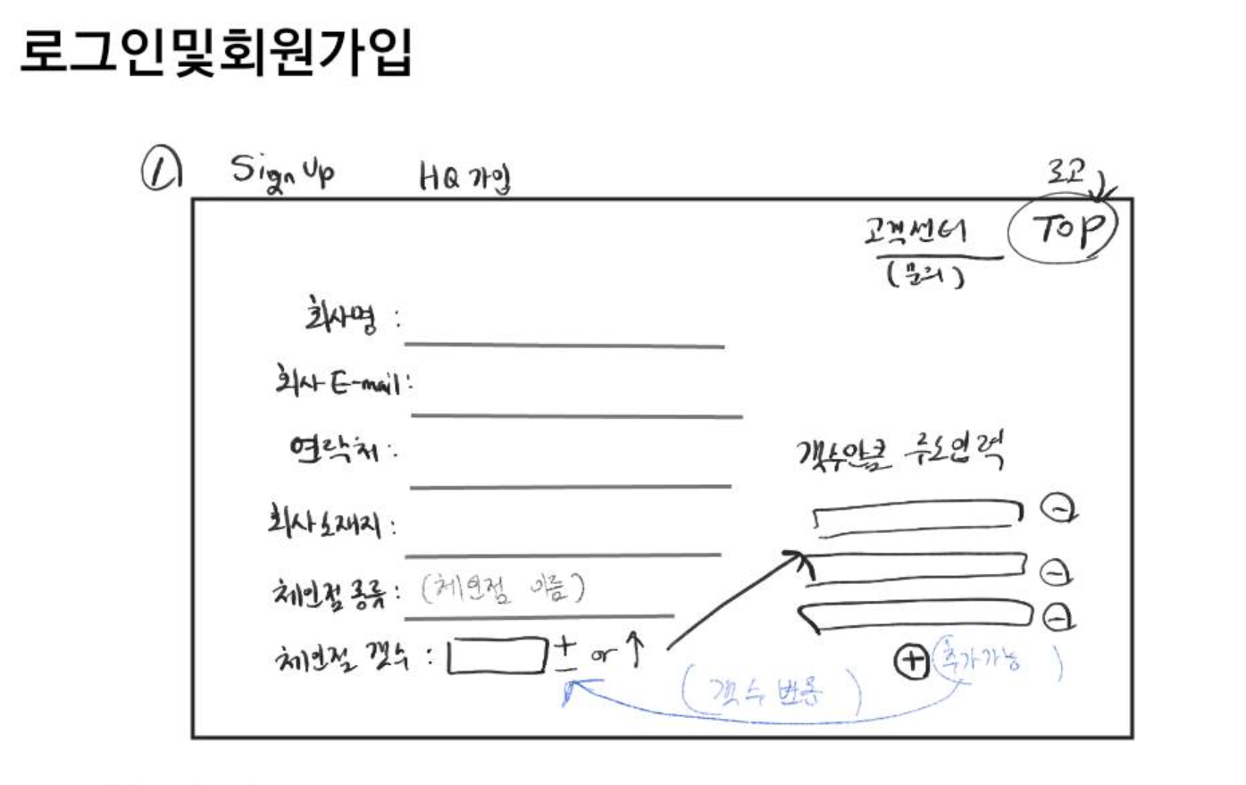
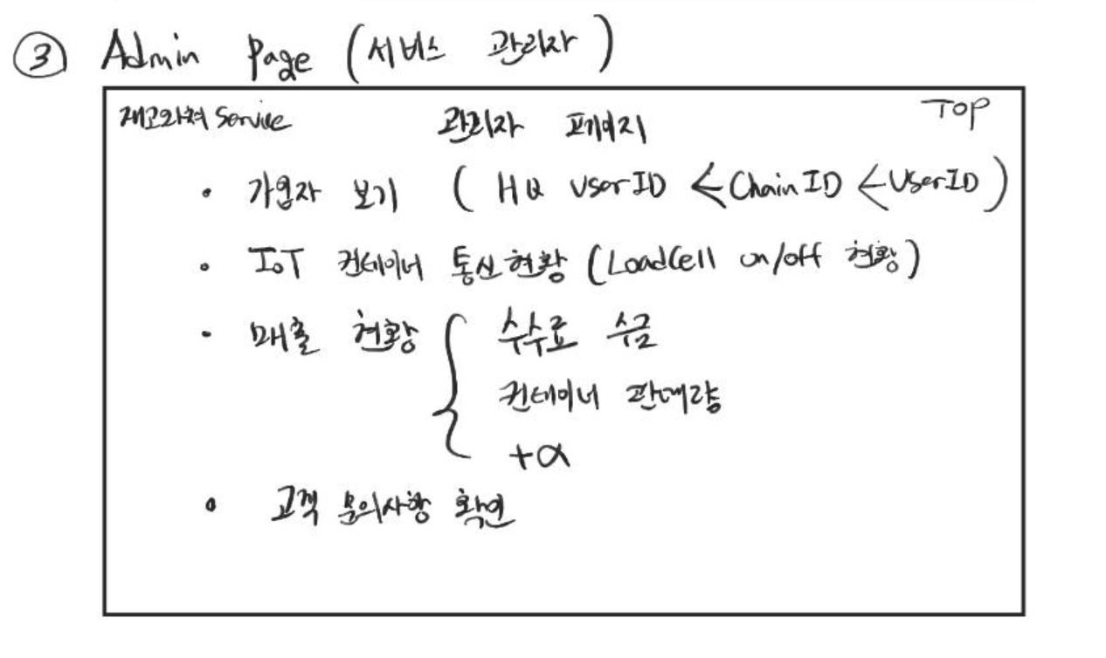

Slide 23
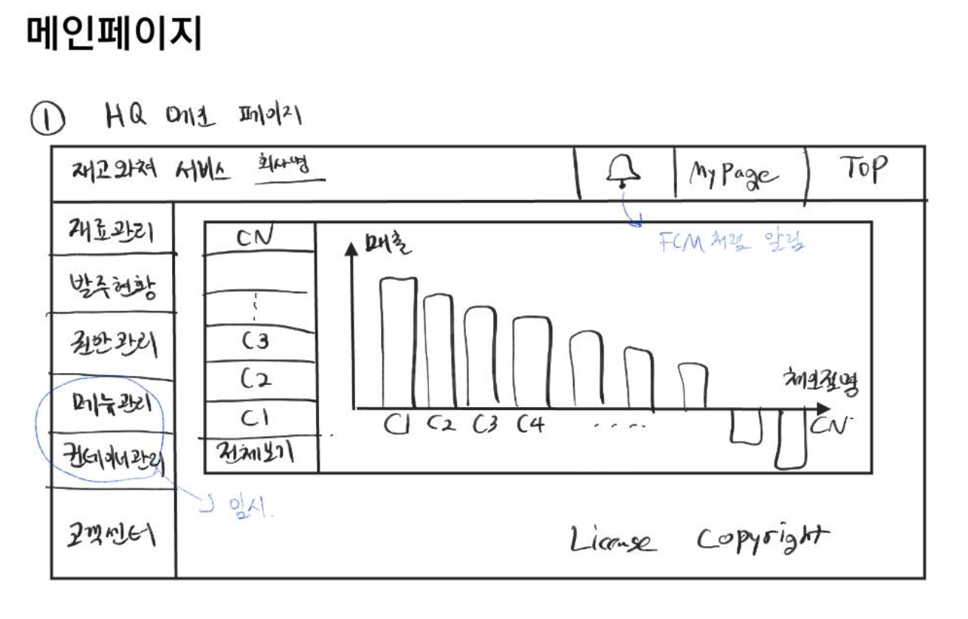
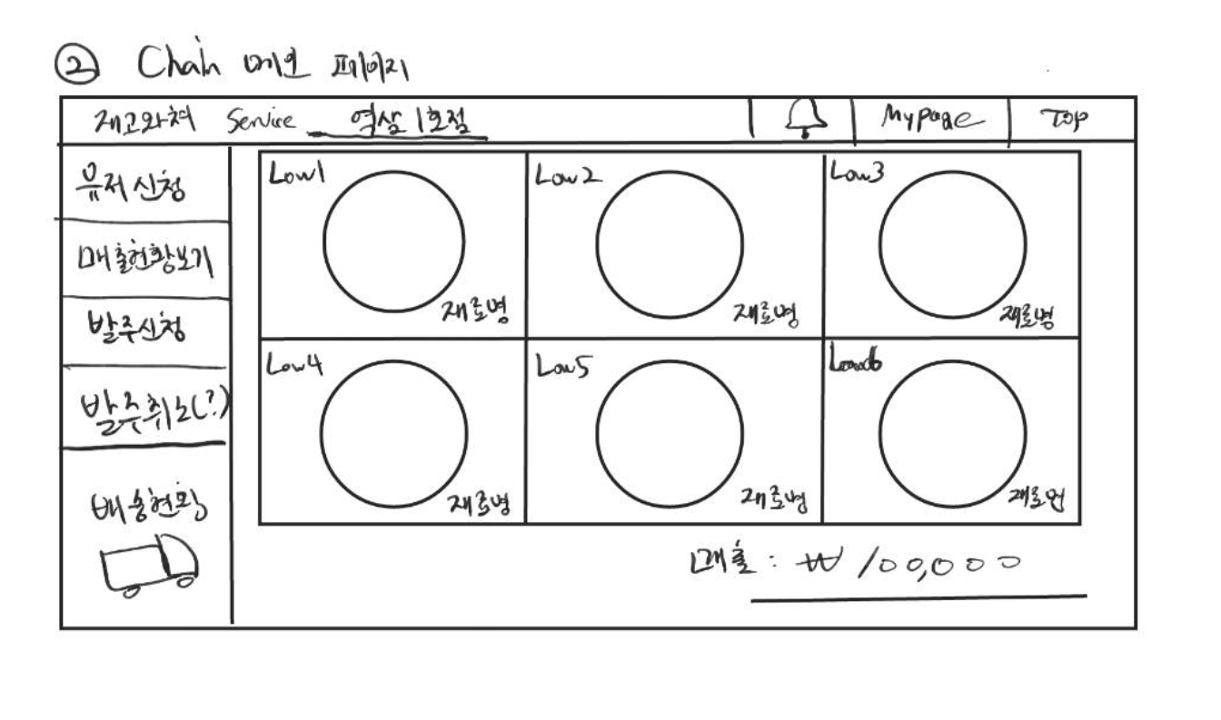

Slide 24
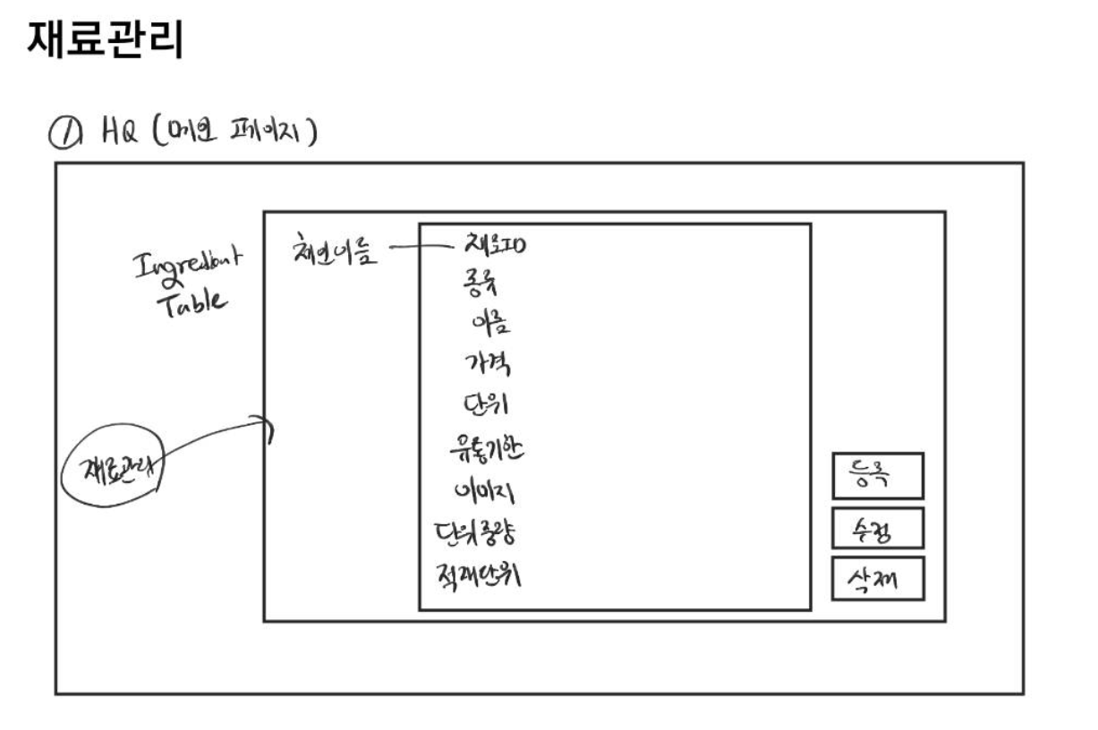
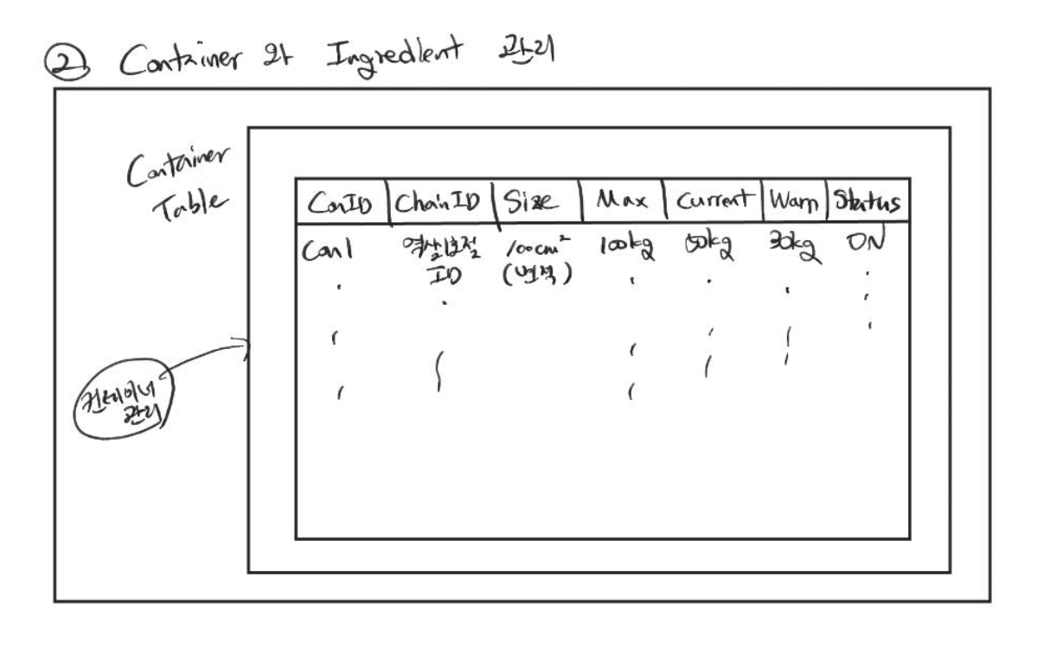

Slide 25
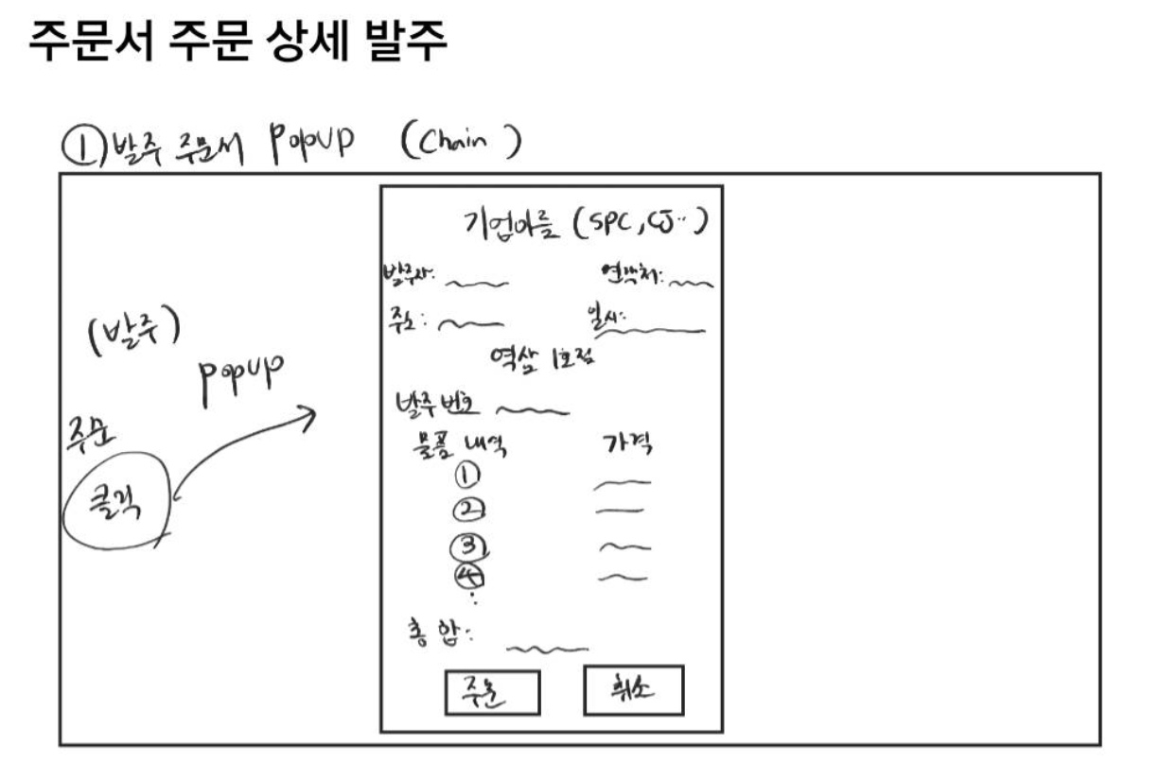
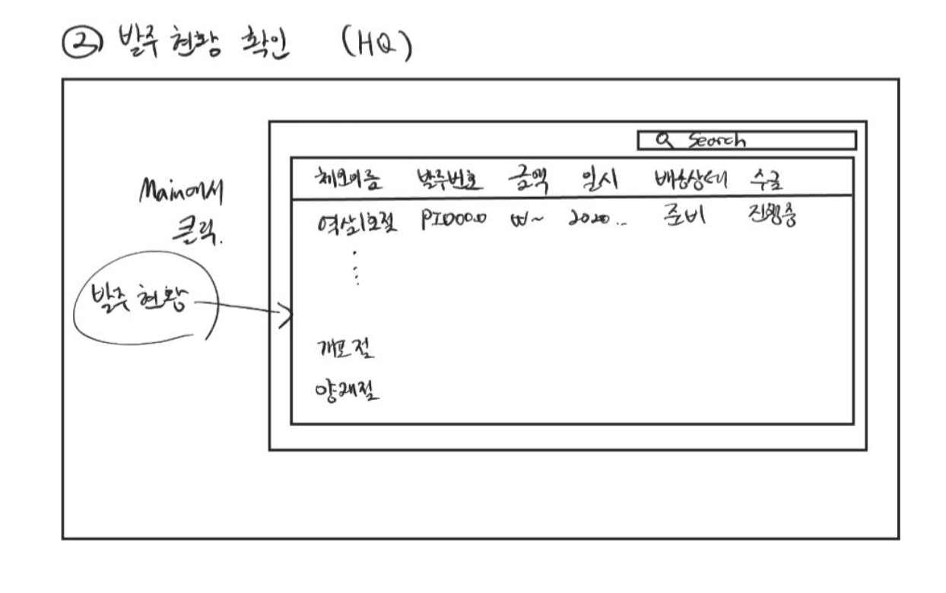

Slide 26
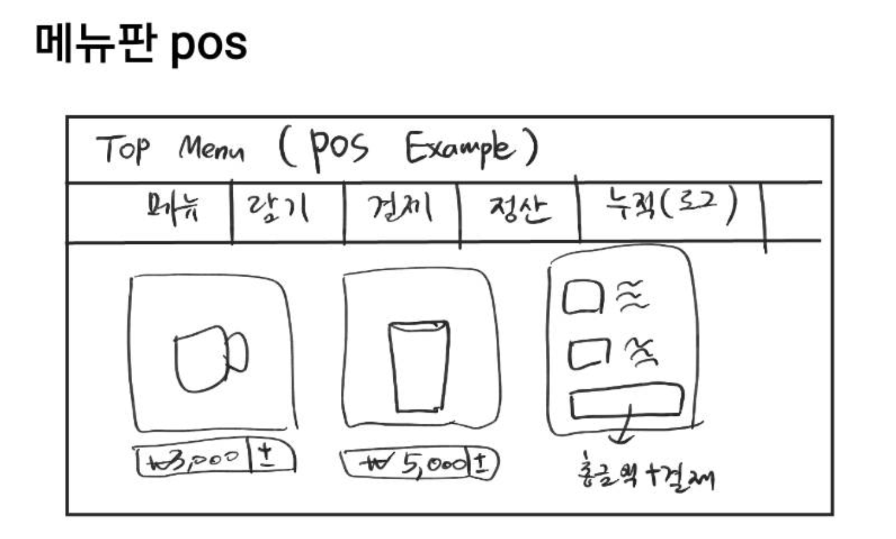
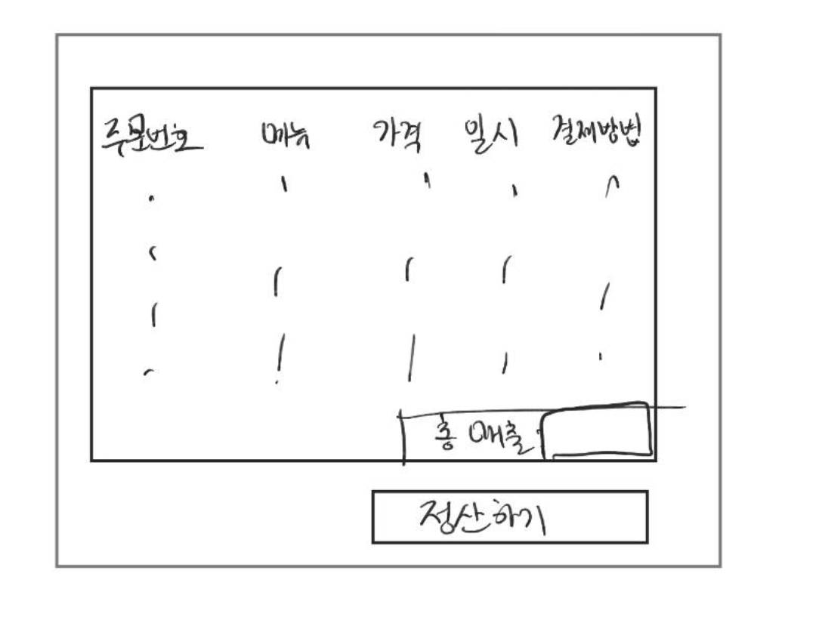

Slide 27
















3
프로젝트 수행절차
개발 환경 및 소프트웨어 환경
IDE
개발 언어
UI
API & Service
JavaFX 8
AWS EC2
Eclipse Ver
Neon ~ 2019-06
Oracle Java 1.8u241
BOOTSTRAP – Azzara 4
STS 4.5.1
Google Fireabase
R 3.6.3
Ver 3.5
Database
Ver 1.8.12
Apache Tomcat 9
Oracle DataBase 11g
(APEX & SQL Developer)
Hadoop : 2.6.1 Hive : 1.2.1
Ver 1.8.2

Slide 28
4
프로젝트 수행 결과
IoT 장비

Slide 29
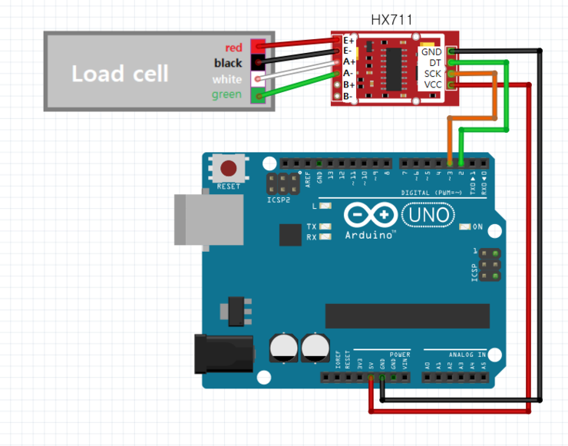
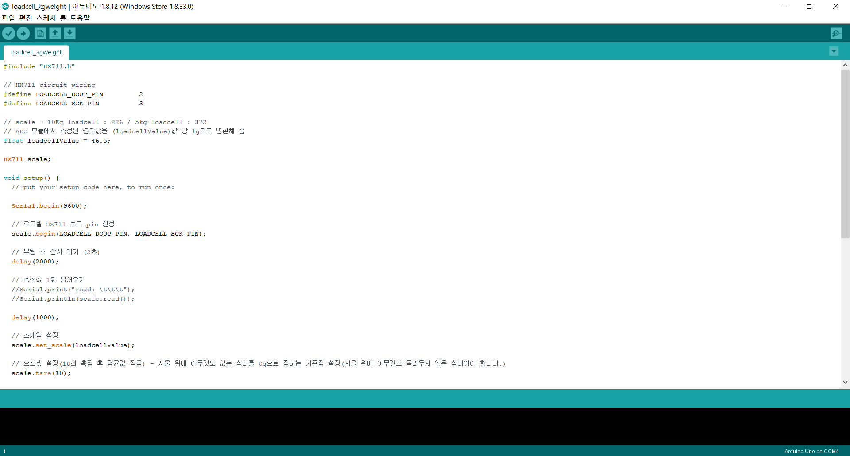
로드셀 IoT 장비 – 회로 및 스케치

Slide 30
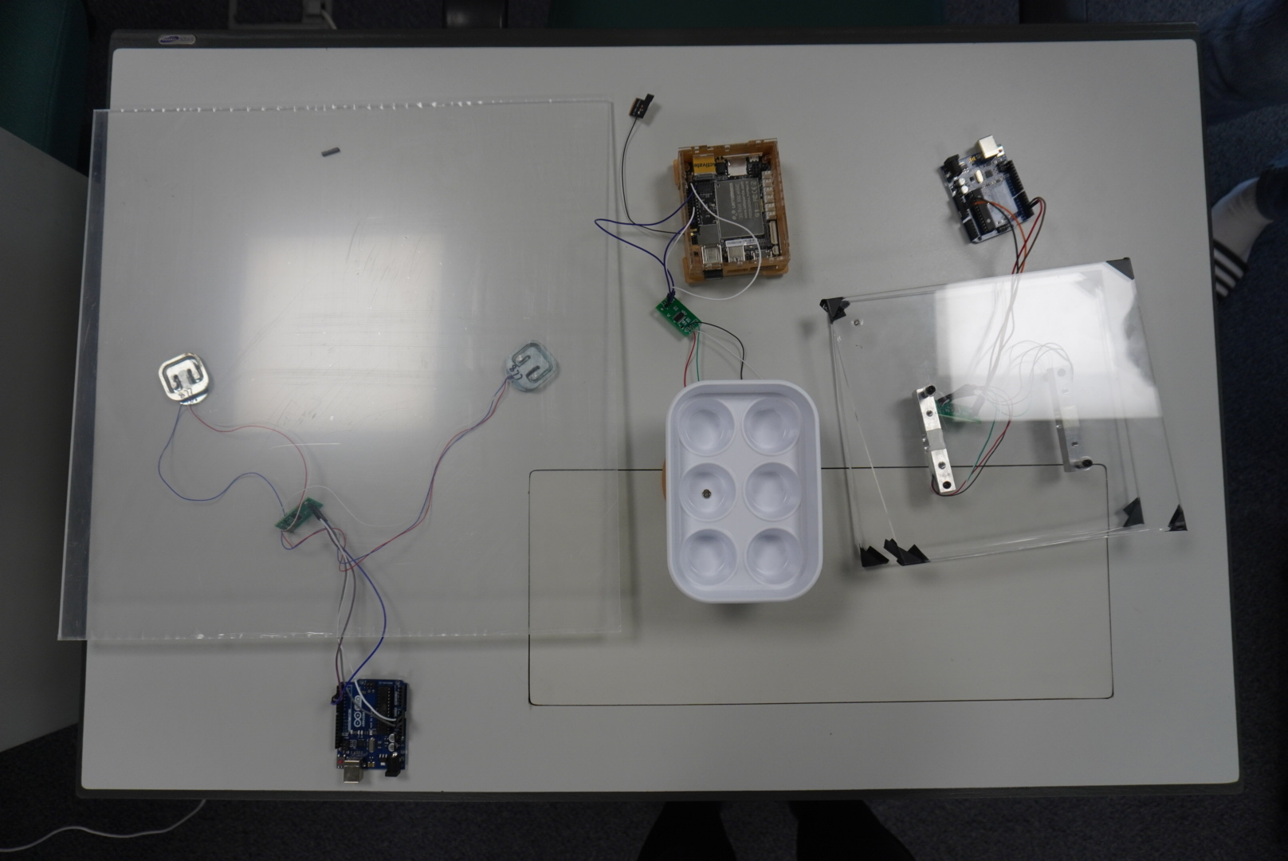
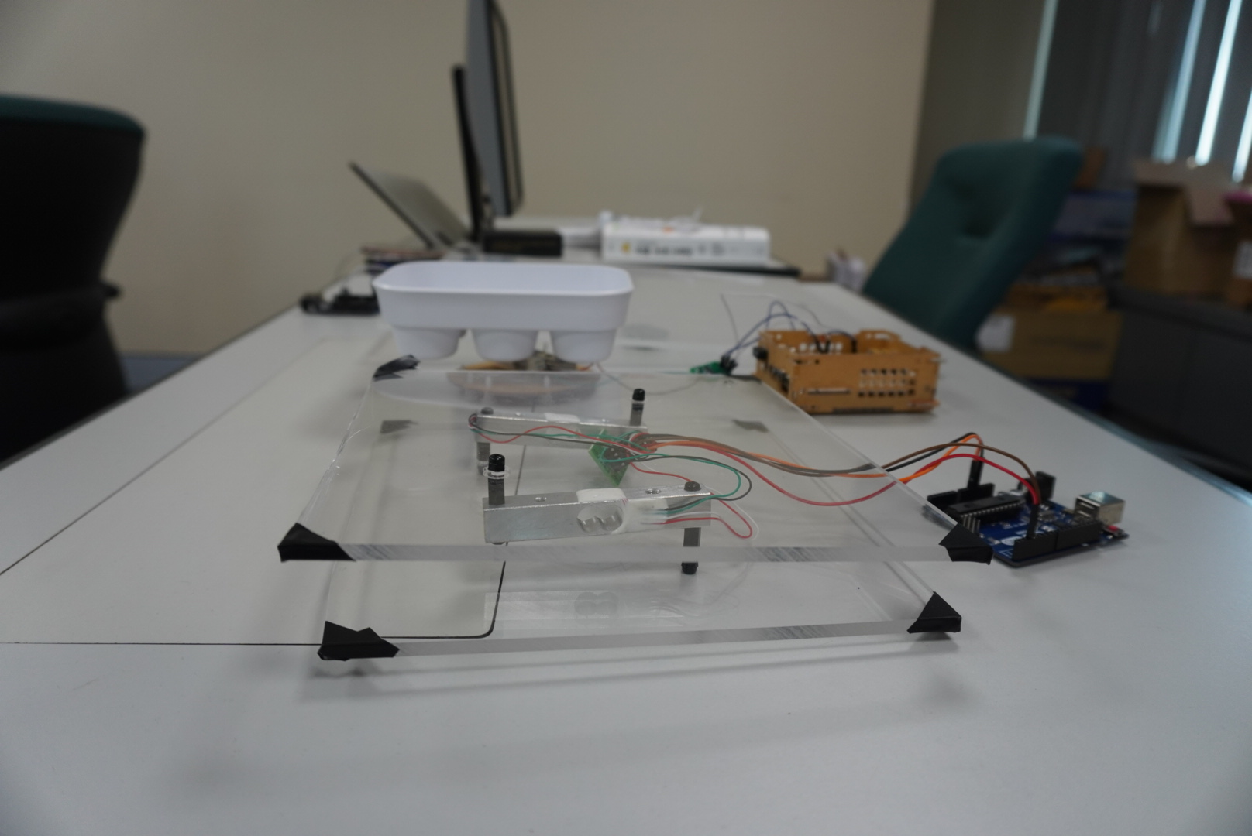
로드셀 IoT 장비

Slide 31
4
프로젝트 수행 결과
웹 서비스

Slide 32
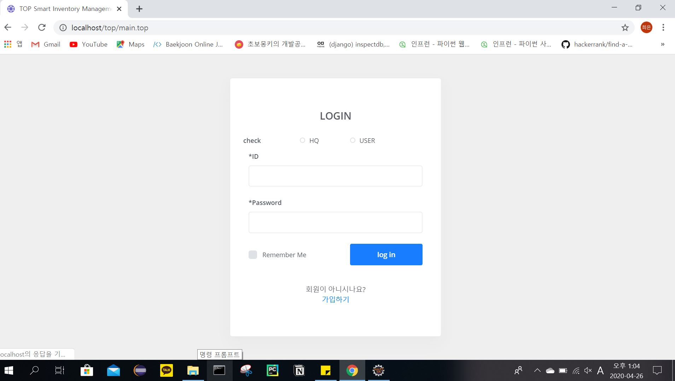
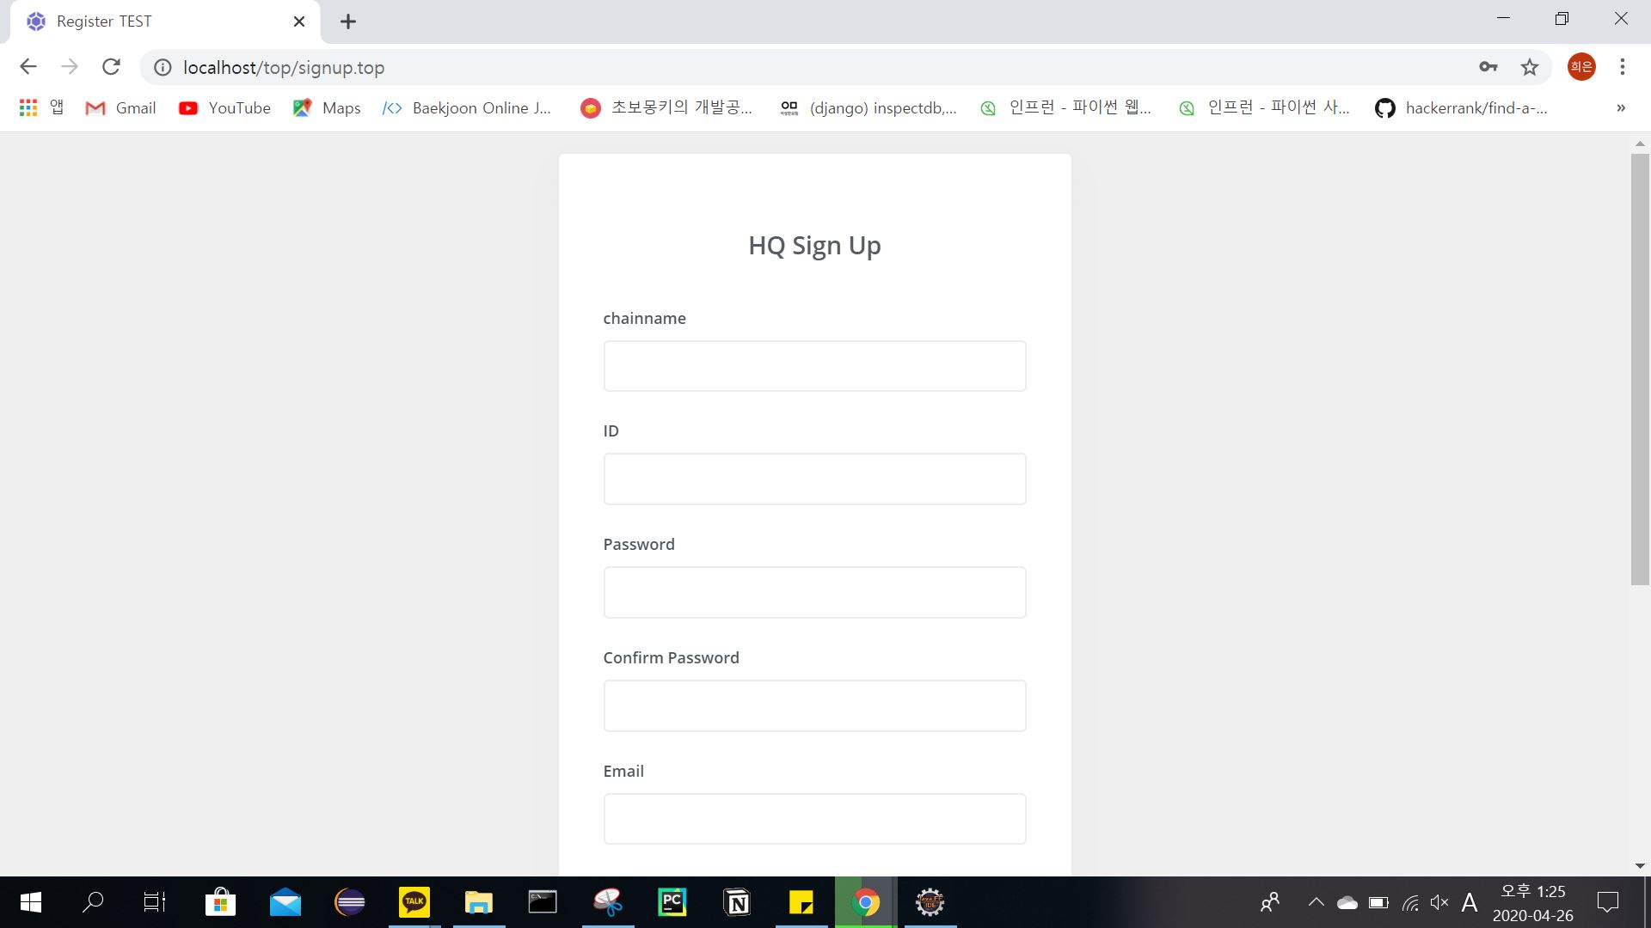
웹 서비스 회원 등록 및 관리

Slide 33
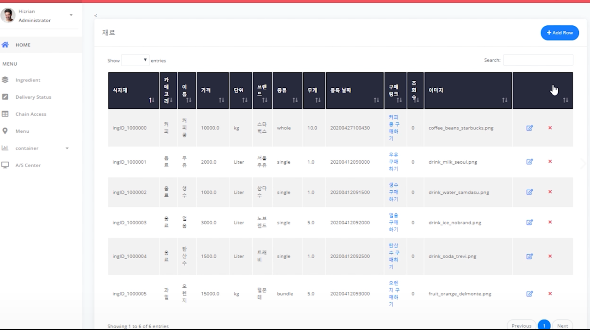
웹 서비스 재료 및 컨테이너 관리

Slide 34
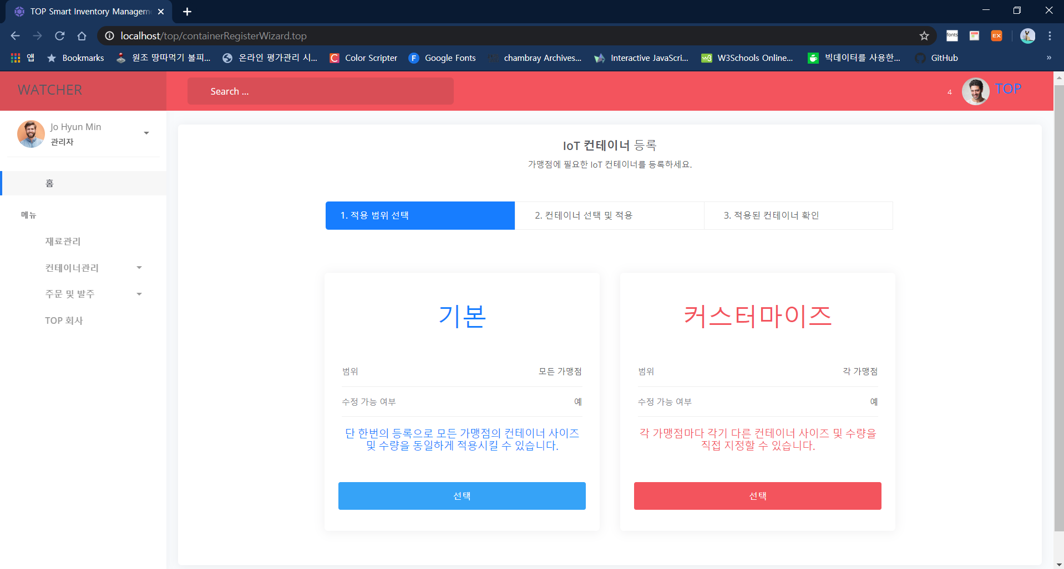
웹 서비스 재료 및 컨테이너 관리

Slide 35
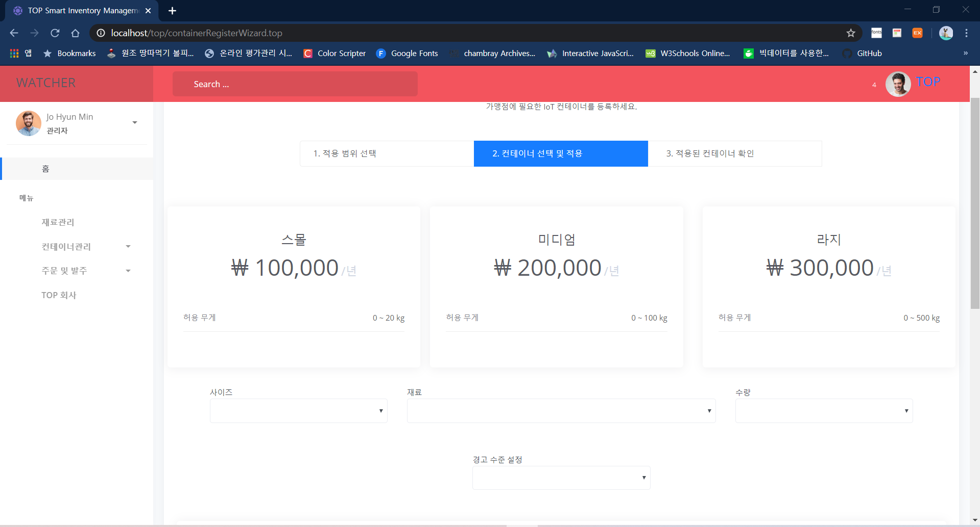
웹 서비스 재료 및 컨테이너 관리

Slide 36
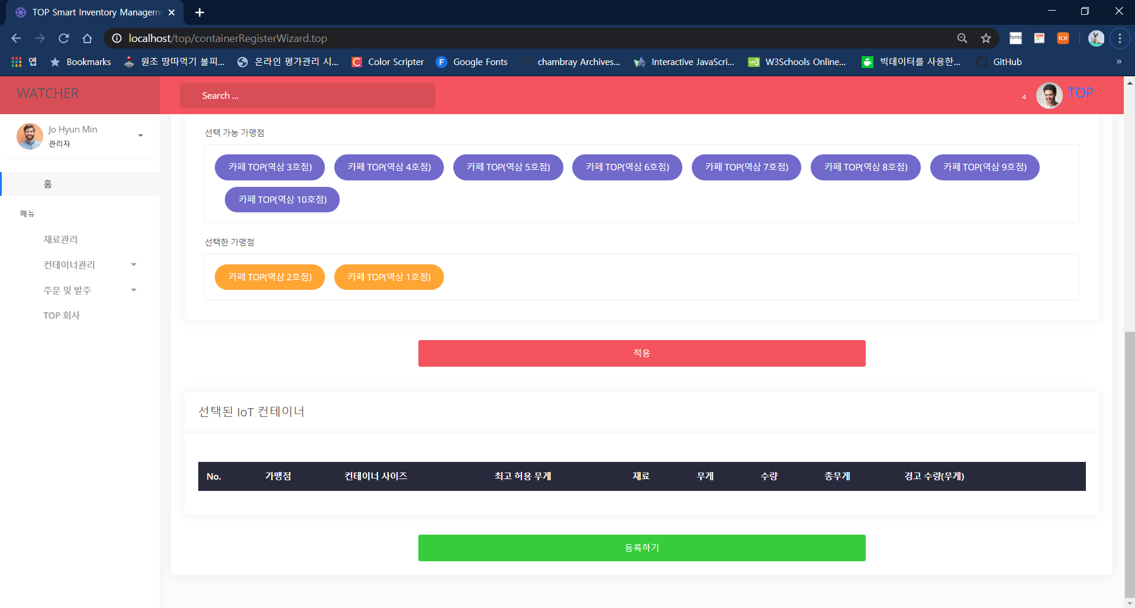
웹 서비스 재료 및 컨테이너 관리

Slide 37
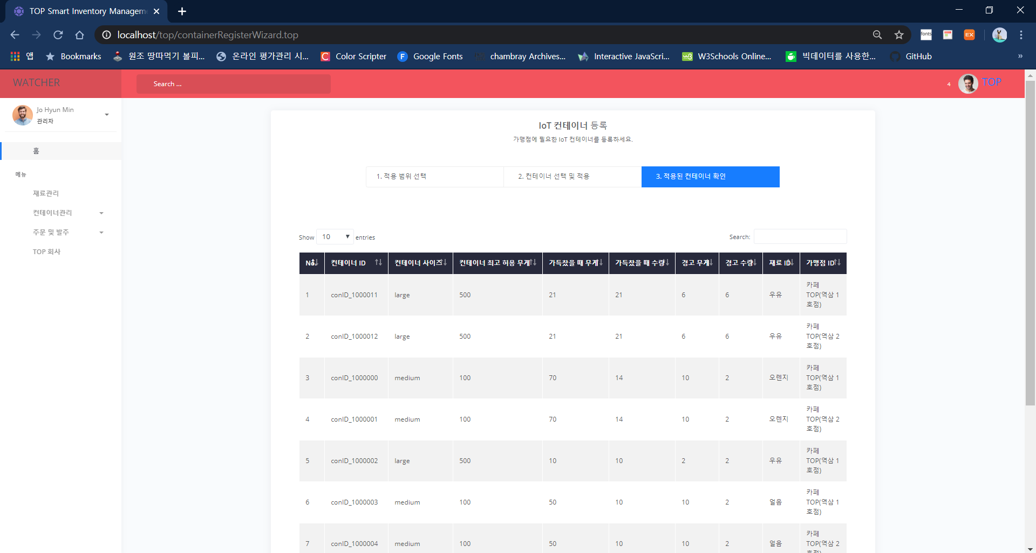
웹 서비스 재료 및 컨테이너 관리

Slide 38
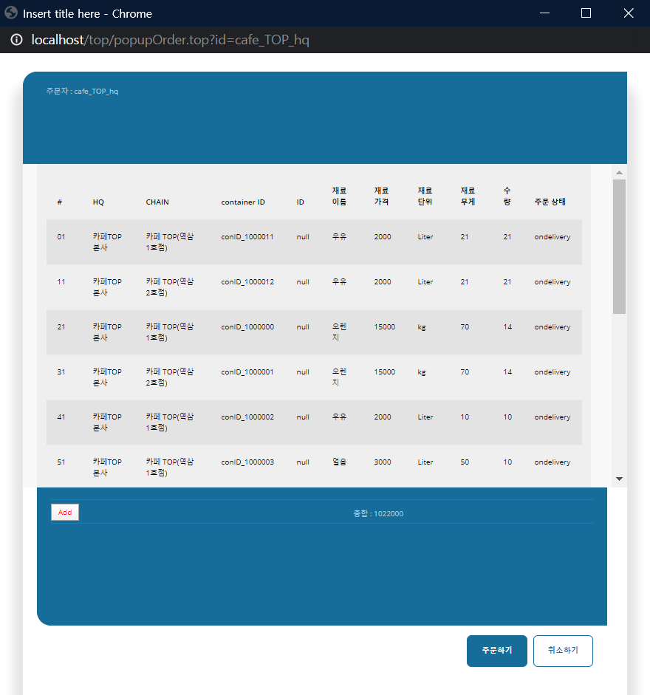
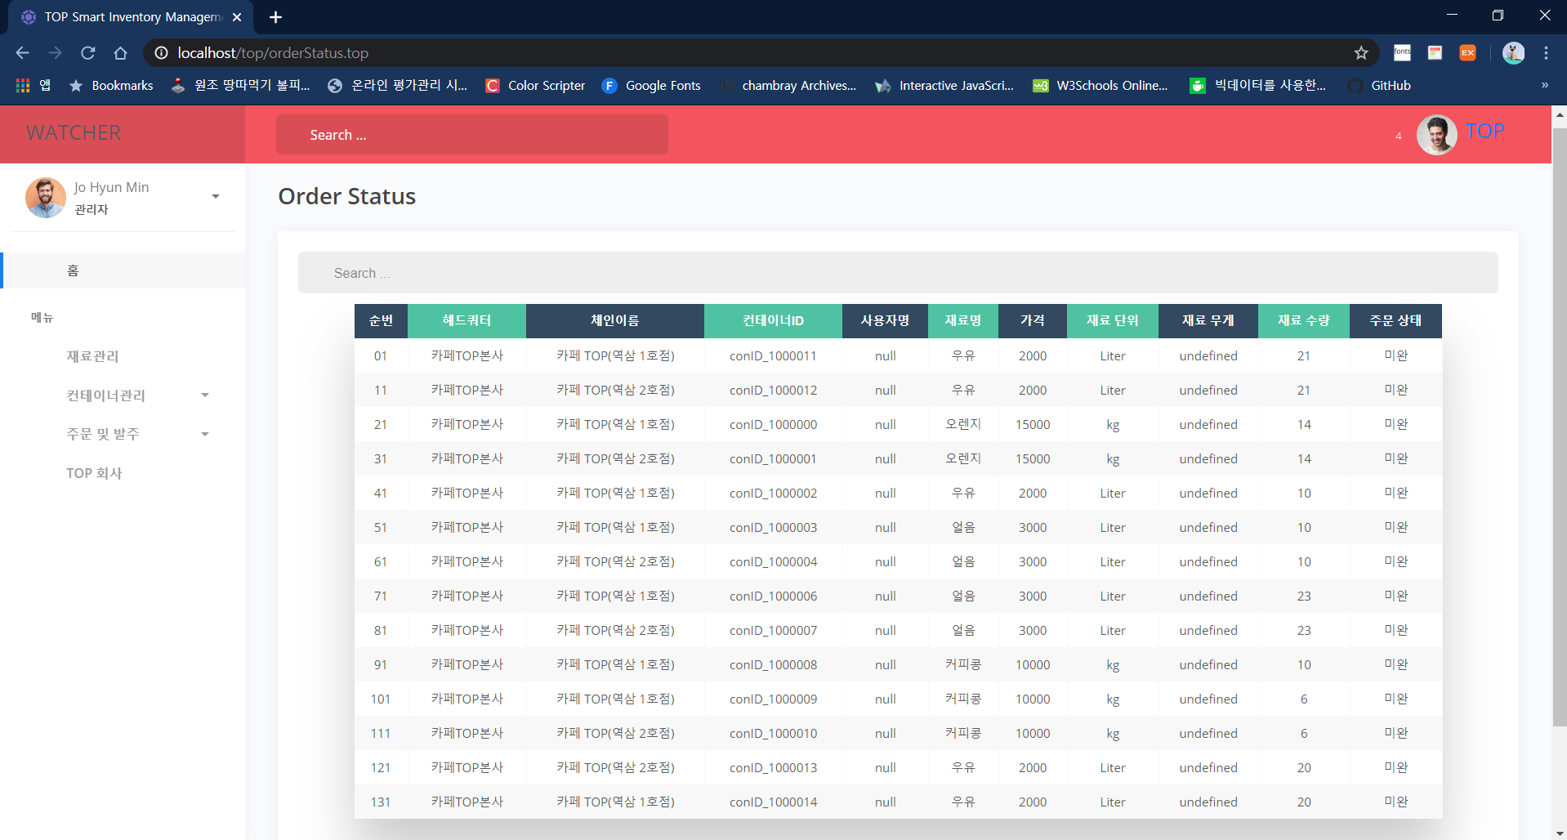
웹 서비스 발주 관리

Slide 39
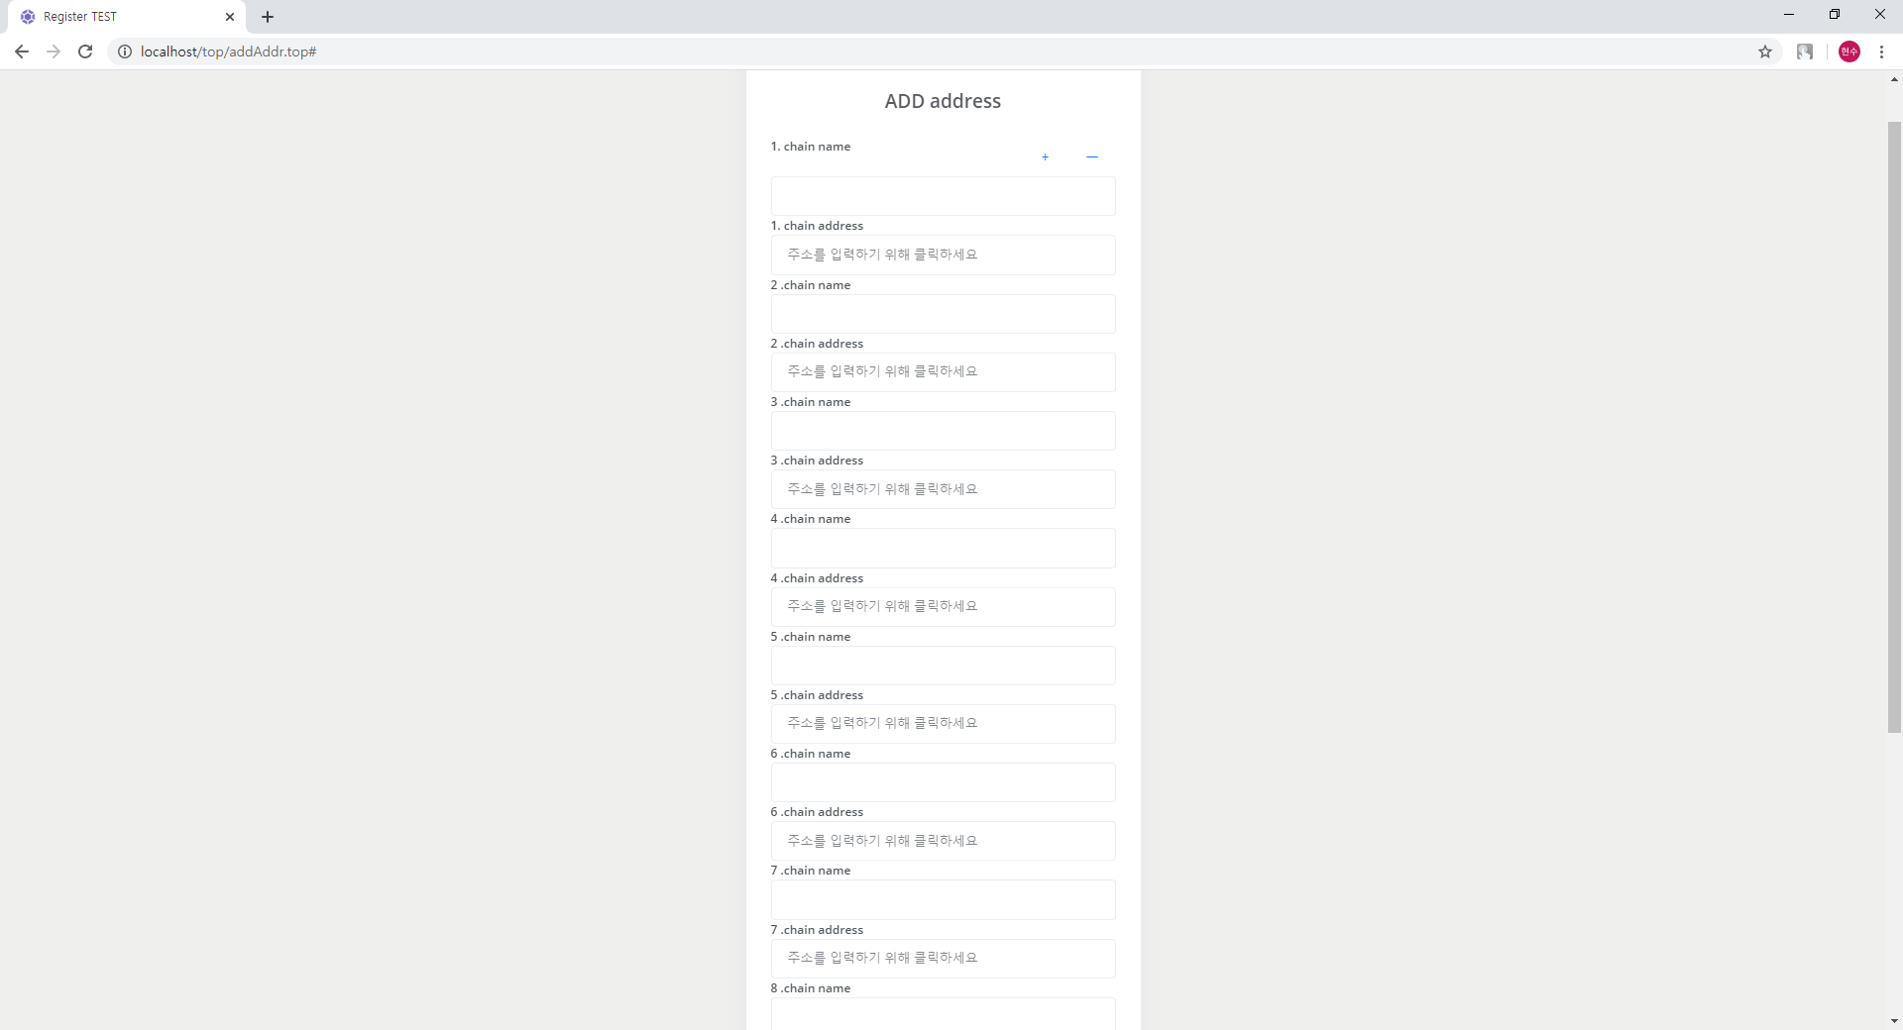
웹 서비스 가맹점 주소 추가

Slide 40
4
프로젝트 수행 결과
안드로이드 앱

Slide 41
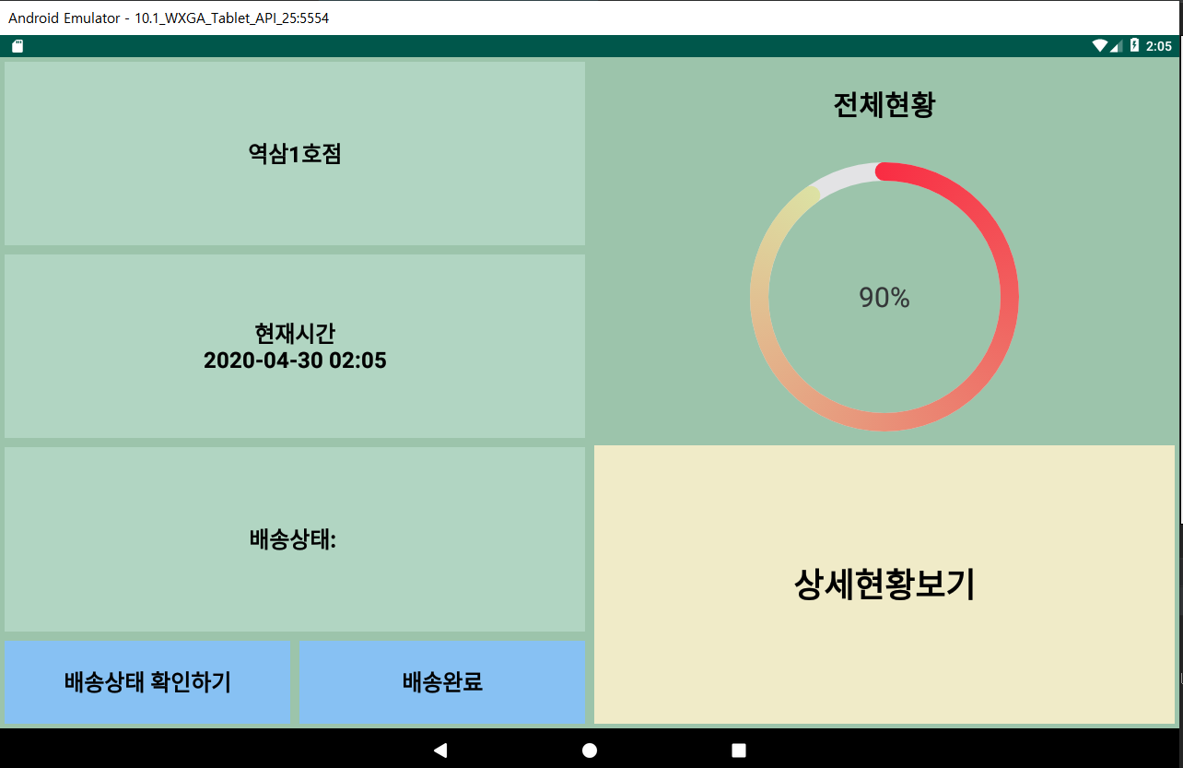
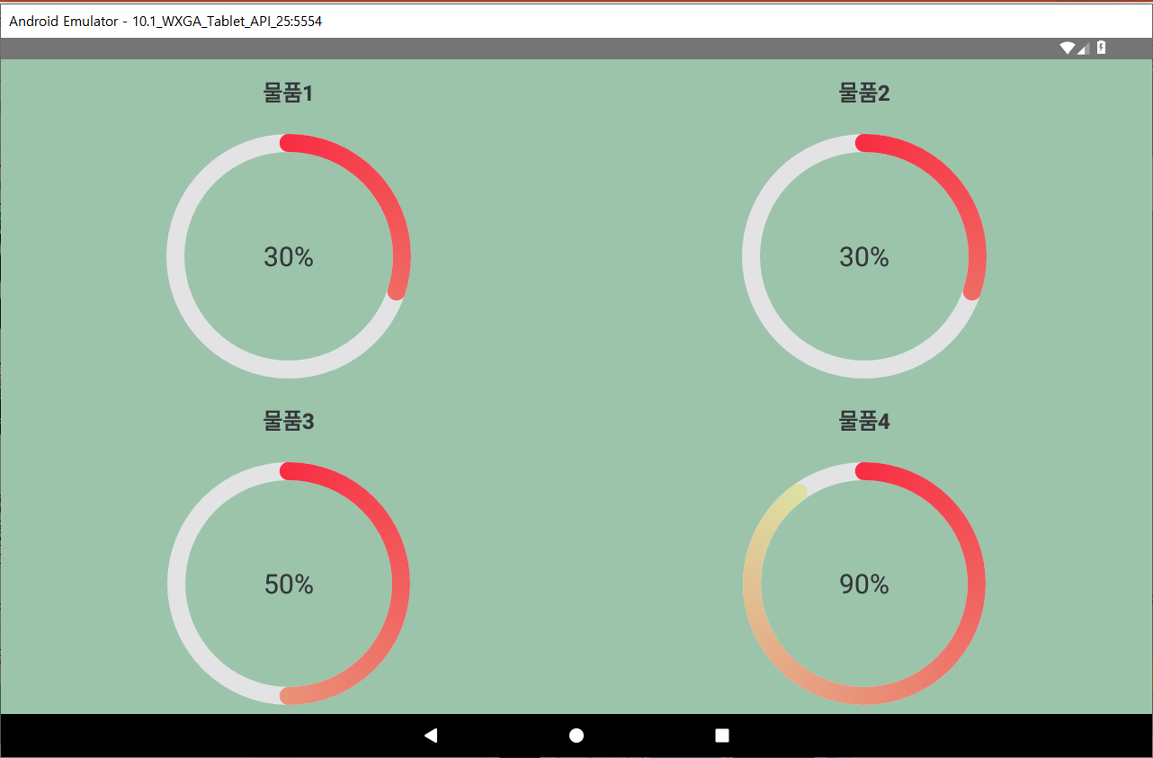
안드로이드 Local Manage 앱

Slide 42
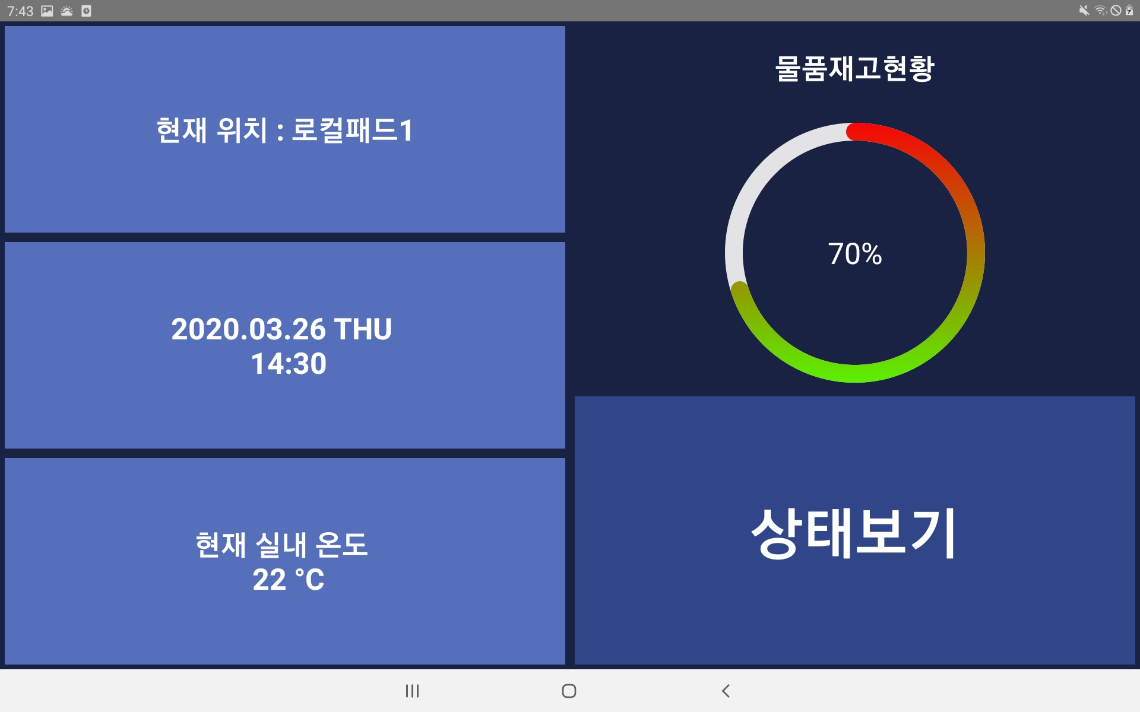
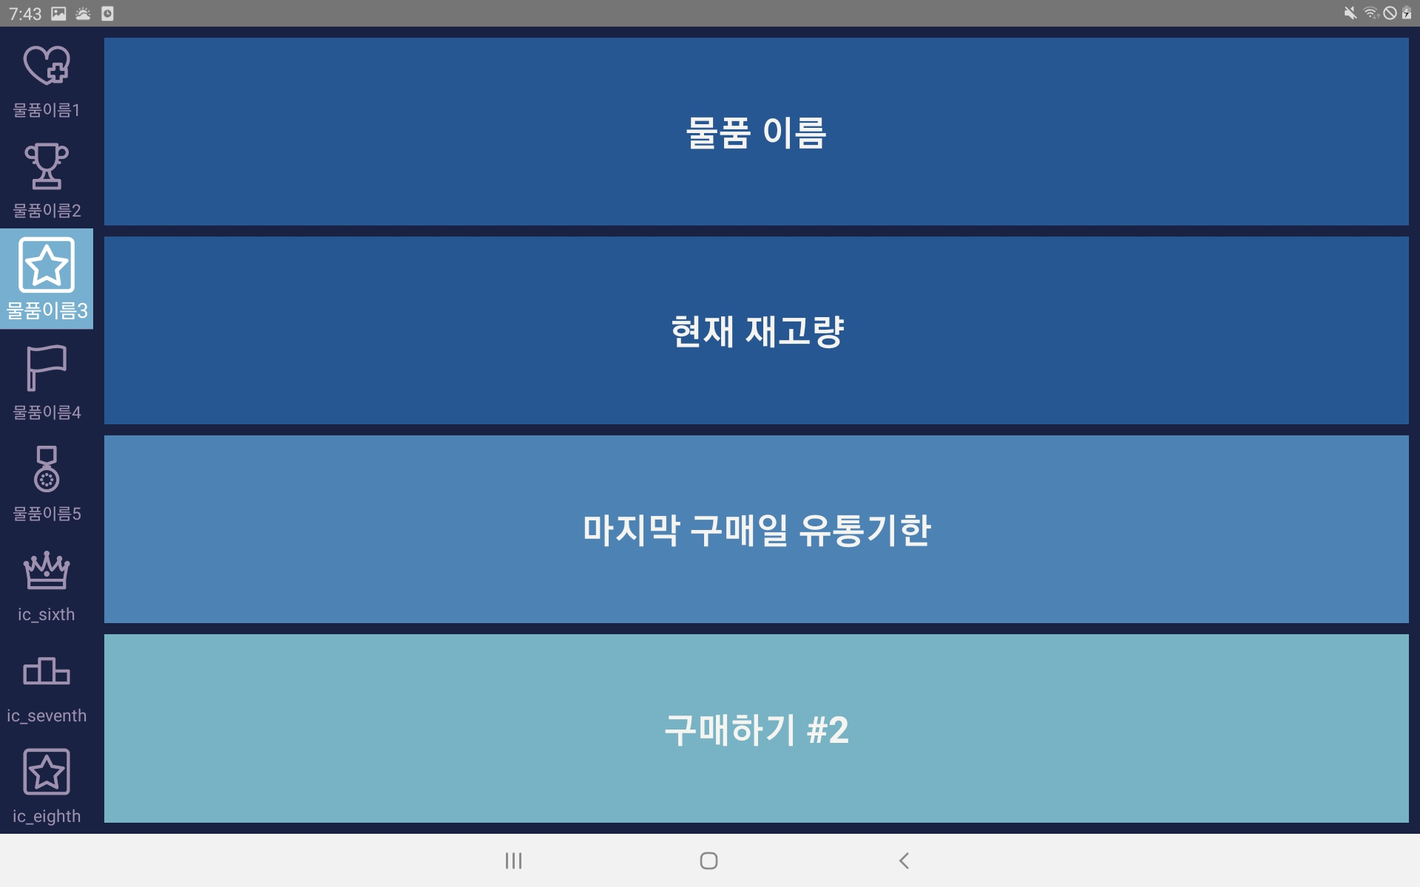
안드로이드 Local Manage 앱

Slide 43
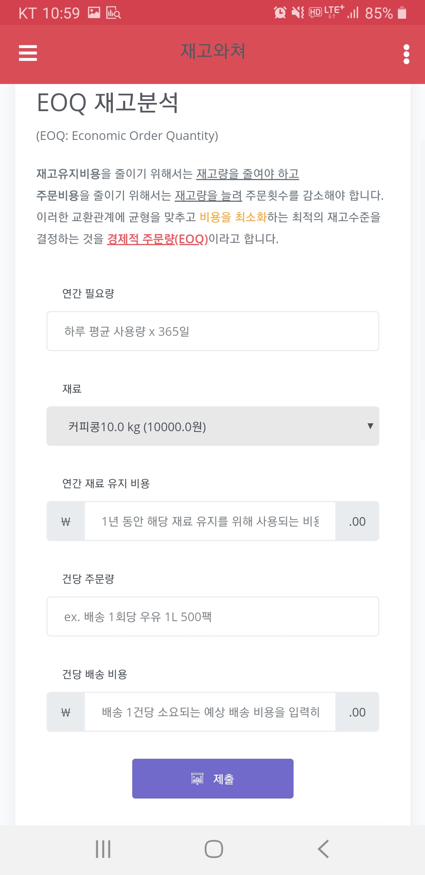
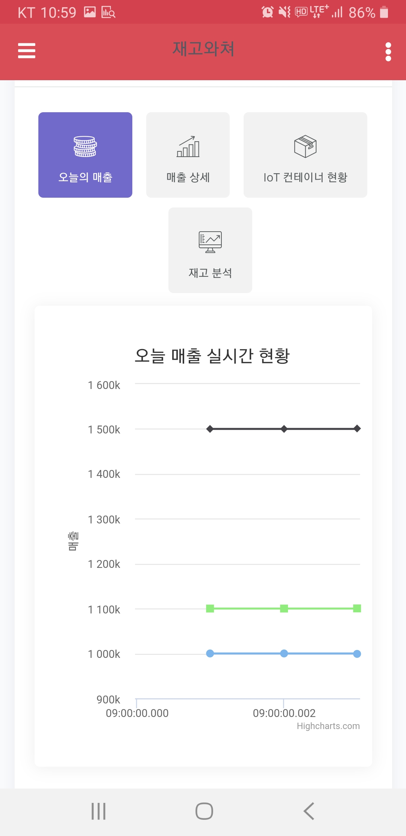
안드로이드 Web View 앱

Slide 44
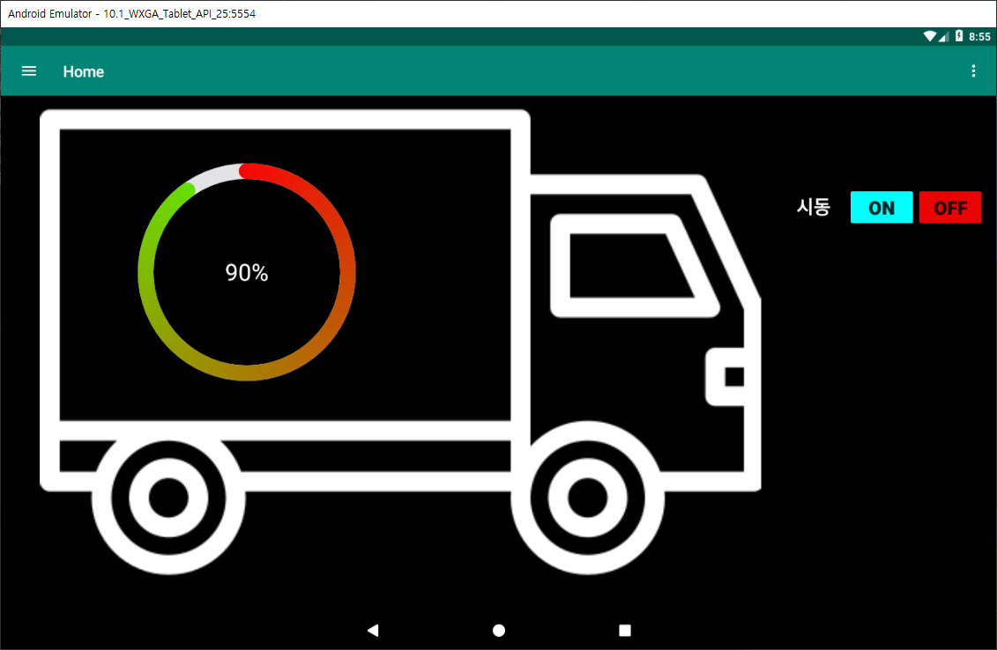
안드로이드 Logistics 앱

Slide 45
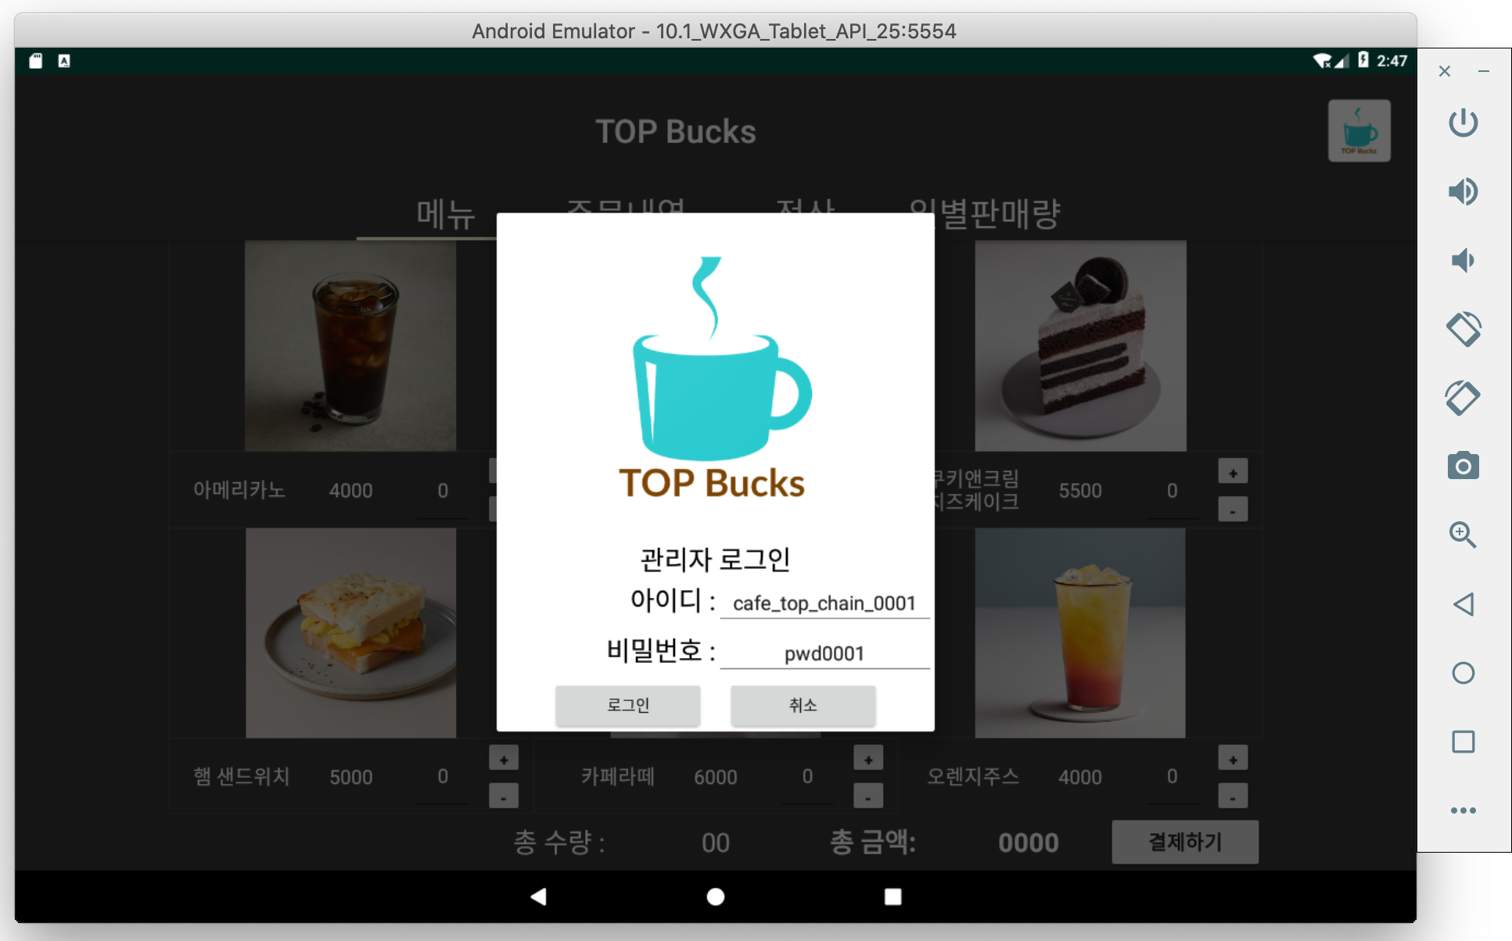
안드로이드 POS 앱

Slide 46
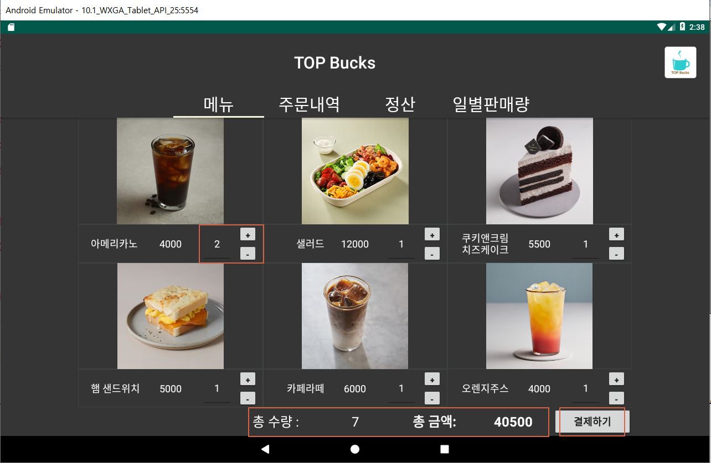
안드로이드 POS 앱

Slide 47
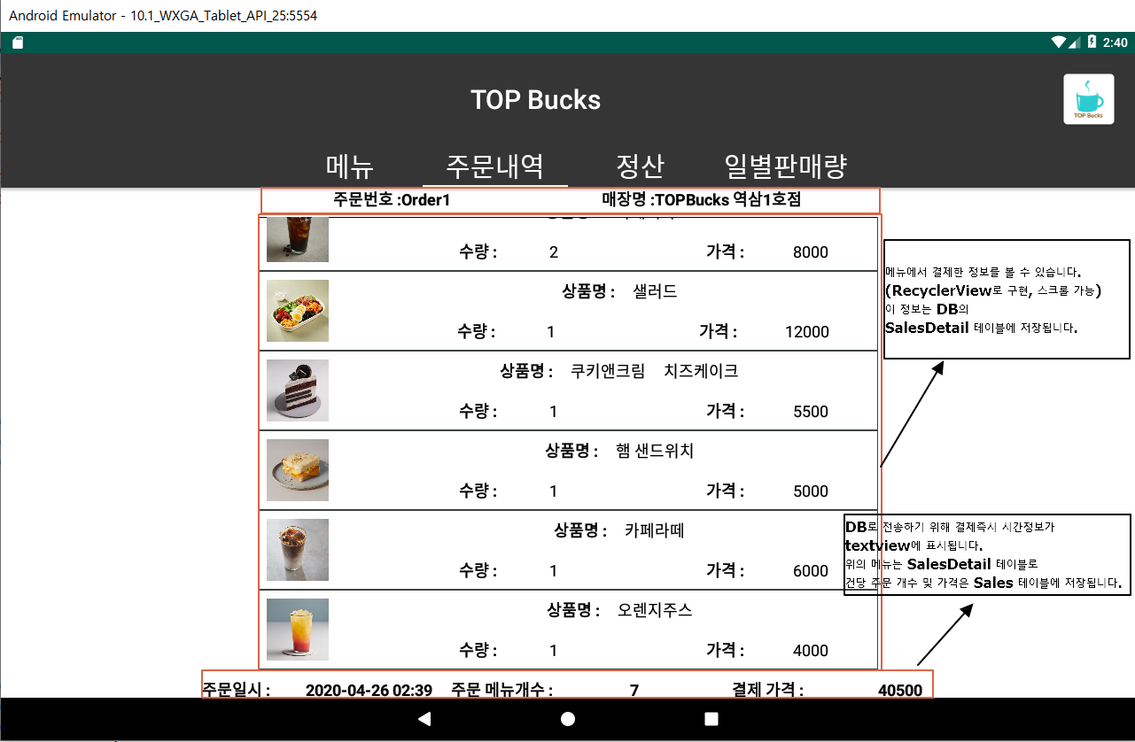
안드로이드 POS 앱

Slide 48
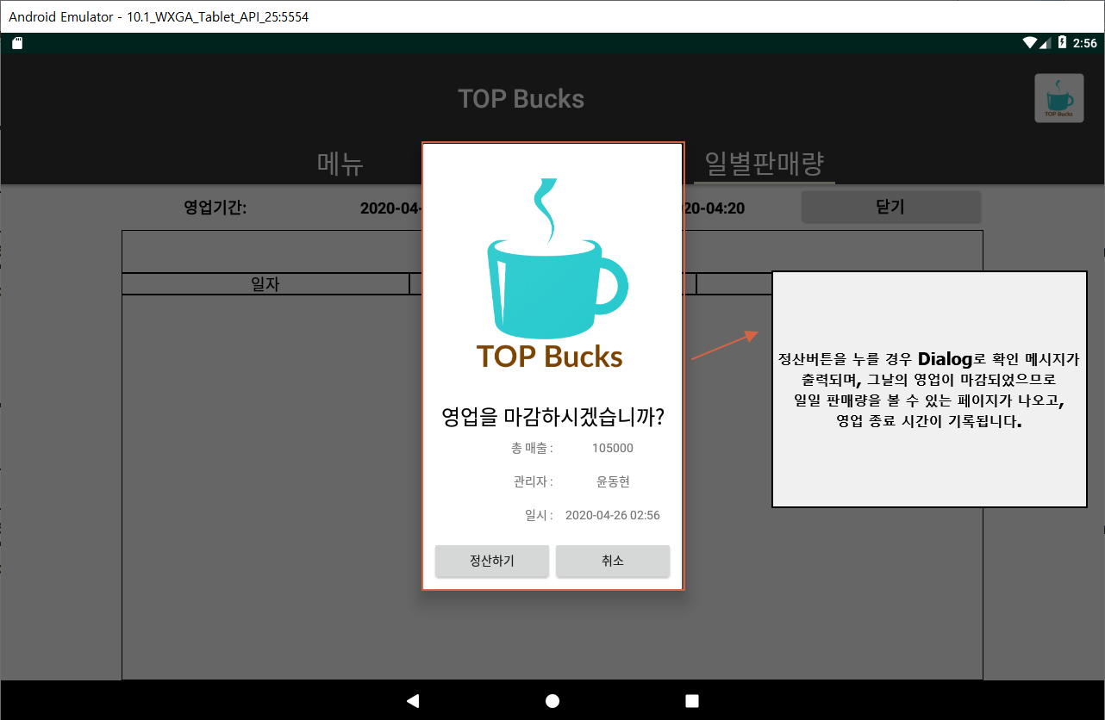
안드로이드 POS 앱

Slide 49
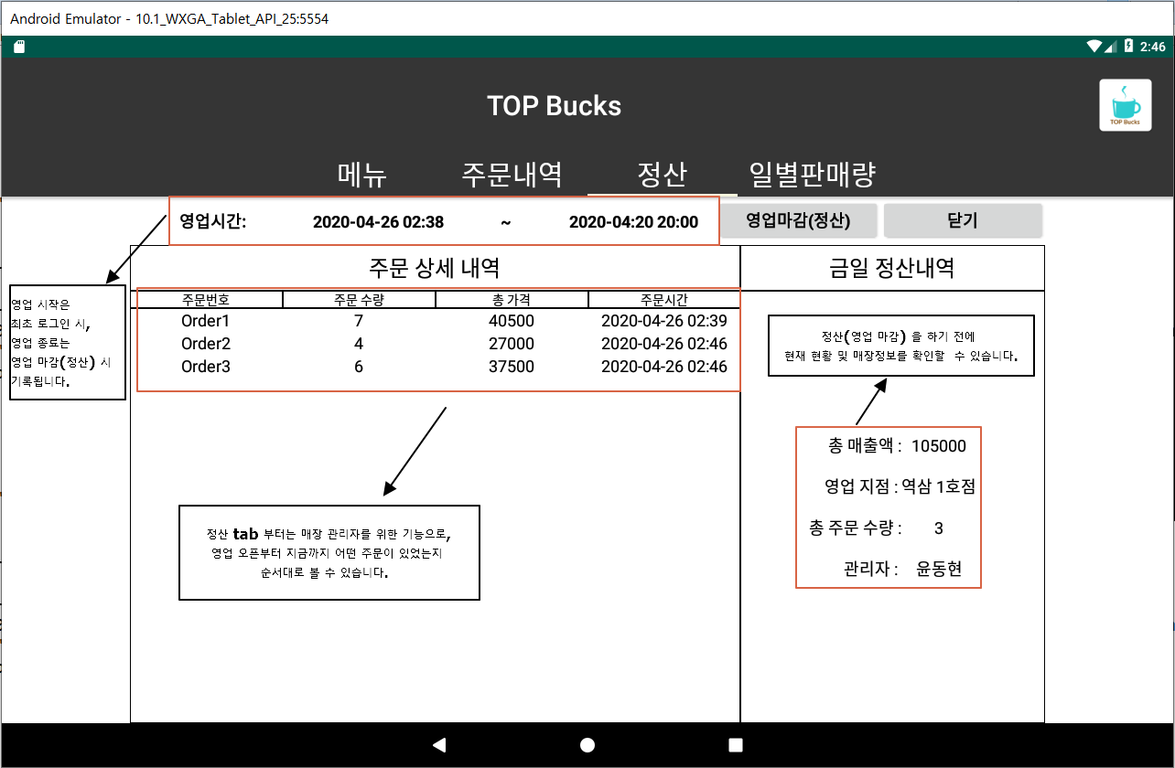
안드로이드 POS 앱

Slide 50

안드로이드 POS 앱 -> Spring WEB Server

Slide 51

DB -> Spring WEB Server -> 안드로이드 POS 앱
4

Slide 52

4
프로젝트 수행 결과
데이터 분석

Slide 53

4
프로젝트 수행 결과
데이터 분석

Slide 54
5
느낀점
팀원 | 내용
조현민 (팀장) | ·각 멤버의 책임감이 프로젝트 성과에 큰 영향을 미친다는 것을 깨달았습니다. ·개발쪽 프로젝트 경험이 많지 않아 계획을 철저하게 짜고 실천하는 것이 쉽지 않았습니다. 하지만 계획을 신중하게 작성하고 진심으로 실천해야함을 깨달았습니다.
윤동현 | · 현업에서 IT 프로젝트가 진행되는 절차를 알 수 있어서 유익하였습니다. 또한 과정을 수강하며 제 역량이 많이 성장한 것을 느낄 수 있었습니다. 동시에 앞으로 어떤 부분을 보완하고 더 연구해야 제가 더 성장할 수 있을지 알 수 있는 프로젝트였습니다.
강현수 | 프로젝트를 계획 구상 하고 구현하는 과정을 계획적이고 문서화 시키는 부분이 신기하면서 참 많이 어려웠습니다. 계획을 잘 세워놓고 실천이 안되는 경우가 많았습니다. 나의 부족한 역량에 대해서 자세히 알 수 있어서 좋았습니다
최희은 | ·이번 프로젝트를 통해서 기술관련 내용도 복습했던 기회이기도 하였지만, 더 많이 배울 수 있었던 것은 프로젝트를 진행하고 일정관리 및 협업 부분에서 더 많이 배울 수 있었던 기회였습니다. 앞으로 겪을 프로젝트에서도 큰 도움이 될 의미있는 프로젝트라고 생각됩니다.
장민재 | ·실력이 뛰어난 팀원들과 함께 해서 프로젝트가 수월하게 끝났습니다. 프로젝트 기획과 데이터베이스 설계에 있어서 부족함을 느꼈습니다.

